Slide 1

Nice
Voice Biometrics & Engage 7.3

Slide 2
Danh Mục
- Tổng quan hệ thống
Thành phần, các luồng tích hợp chính
Nâng cấp
Hướng dẫn vận hành
- Monitor
- Vận hành chung
- Troubleshooting (nhận biết, kiểm tra, check list, fix lỗi)

Slide 3

Nice Voice biometrics
Là hệ thống sinh trắc học giọng nói cho phép xác thực khách hàng thay thế cho Phương pháp xác thực thủ công (câu hỏi bảo mật PIN...).

Slide 4

Nice RTA
Nice RTA (Real-Time Authentication) được thiết kế để cung cấp xác thực người dùng trong thời gian thực trong các tương tác khách hàng.
Đặc biệt, Nice RTA sử dụng công nghệ sinh trặc học giọng nói để xác định và xác minh danh tính của người dùng trong cuộc trò chuyện hoặc cuộc gọi.

Slide 5
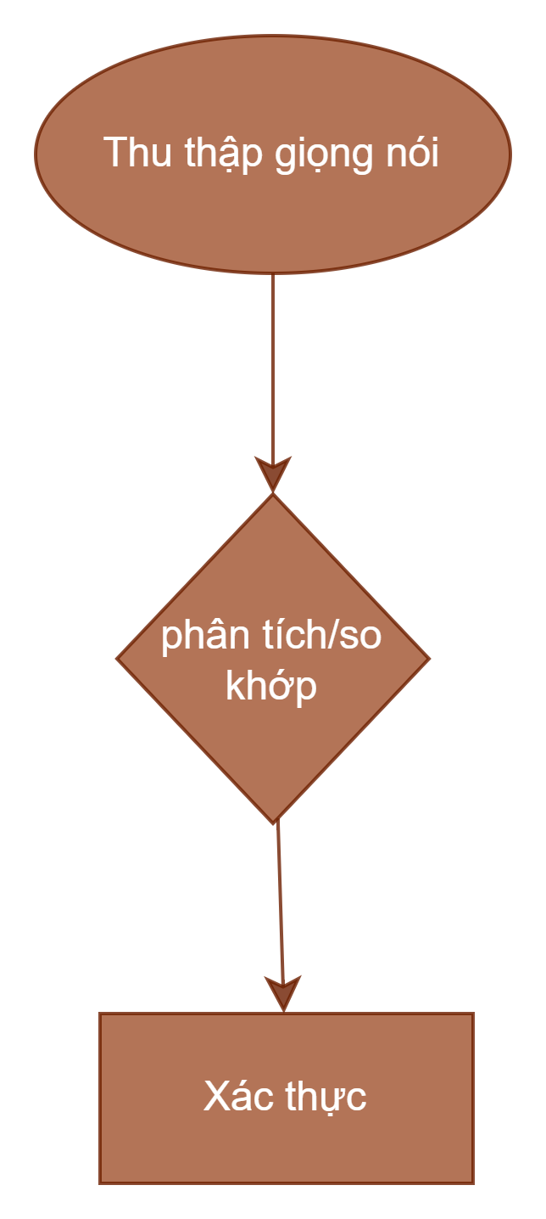
Nice RTA
Notes:
Cách hoạt động của Nice RTA thường bao gồm các bước sau:
Thu thập dữ liệu giọng nói: Nice RTA thu thập và phân tích dữ liệu giọng nói từ cuộc trò chuyện hoặc cuộc gọi giữa khách hàng và nhân viên.
Phân tích và so khớp: Dữ liệu giọng nói được phân tích để xác định các đặc điểm độc đáo của giọng nói của người dùng. Các thông tin này sau đó được so khớp với dữ liệu biometric đã được lưu trữ để xác minh danh tính của người dùng.
Xác thực người dùng: Dựa trên kết quả phân tích và so khớp, Nice RTA quyết định xác thực hoặc từ chối xác thực danh tính của người dùng trong thời gian thực.

Slide 6

Middle APP
Với giải pháp này có sự tham gia của cấu phần trung gian Middle app cho phép tương tác giữa các hệ thống core của Vpbank với Nice voicebiometrics
Cấu phần này do IT-IITD quản lý

Slide 7
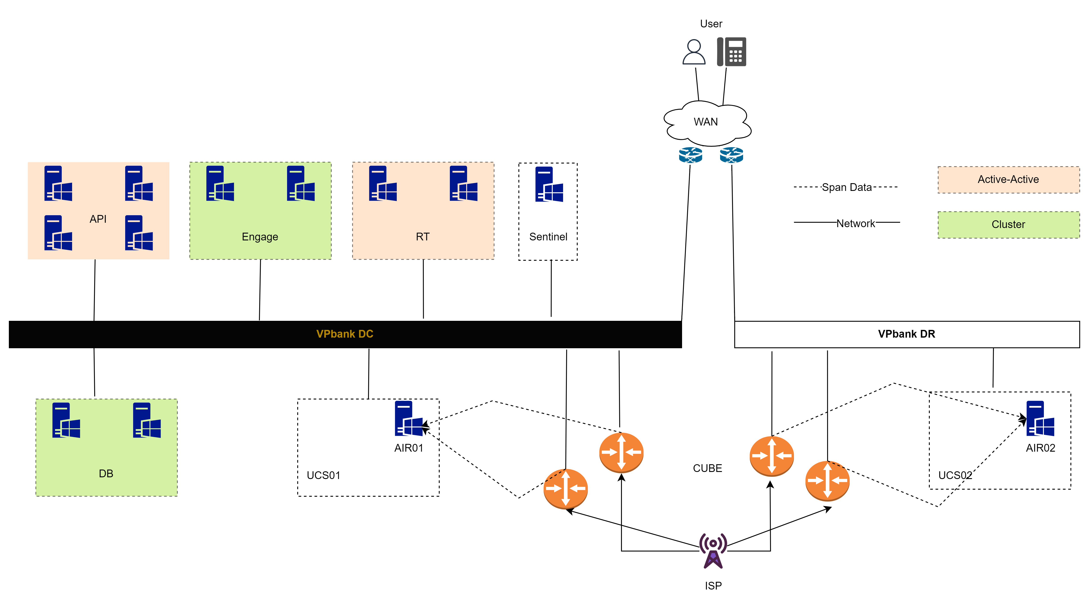
Tổng Quan hệ thống

Slide 8
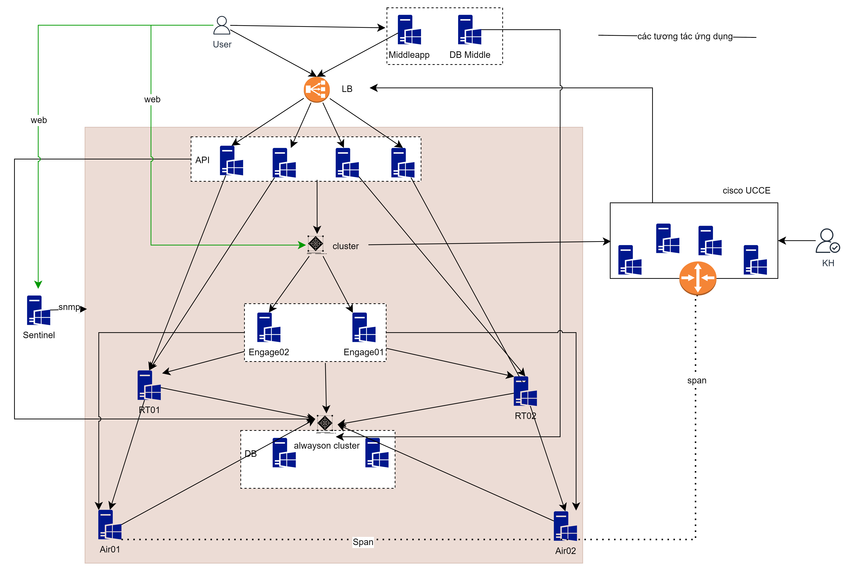
Tương tác tổng quan

Slide 9
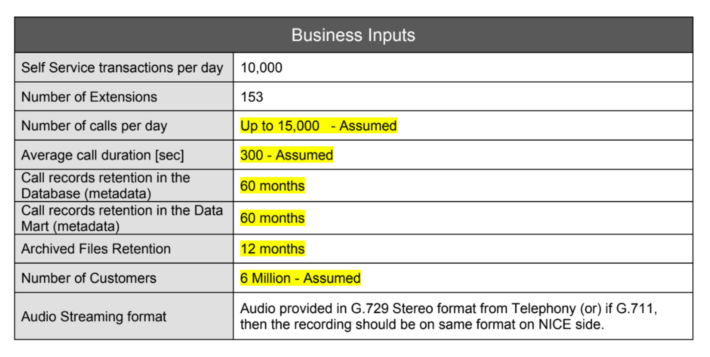
Yêu cầu nghiệp vụ ban đầu

Slide 10
Inventory
Name | Hostname | IP | CPU [GHz] | vCPU | RAM [GB] | Disk
AIR | dc-bomt-air01 | 10.26.182.140 | 16 | 8 | 8 | 350
 | dc-bomt-air02 | 10.23.54.90 | 16 | 8 | 8 | 350
API | dc-bomt-api01 | 10.36.79.61 | 16 | 8 | 8 | 150
 | dc-bomt-api02 | 10.36.79.71 | 16 | 8 | 8 | 150
 | dc-bomt-api03 | 10.36.79.81 | 16 | 8 | 8 | 150
 | dc-bomt-api04 | 10.36.79.91 | 16 | 8 | 8 | 150
DB/DM | ps1biomdba01 | 10.16.140.50 | 14 | 8 | 24 | 1500
 | ps1biomdba02 | 10.16.140.51 | 14 | 8 | 24 | 1500
Engage | dc-bomt-egsvr01 | 10.36.79.63 | 32 | 16 | 32 | 150
 | dc-bomt-egsvr02 | 10.36.79.73 | 32 | 16 | 32 | 150
RT | dc-bomt-rt01 | 10.36.79.64 | 32 | 16 | 82 | 350
 | dc-bomt-rt02 | 10.36.79.74 | 32 | 16 | 82 | 350
Sentinel | dc-bomt-mnt | 10.36.79.66 | 8 | 16 | 16 | 150

Slide 11
Usage
Self service hiện tại cao điểm nhất 9000 calls
Authen trên IVR cao nhất ~ 1000 calls
Số license ghi âm đang sử dụng: 140/153
Inventory hiện tại vẫn đáp ứng, ngoại trừ ổ cứng lưu trữ

Slide 12
Các thành phần chính
Engage : ứng dụng và tương tác lớp giữa
AIR: ghi âm và streaming
RT: cấu phần core xử lý sinh trắc học
API: cấu phần expose api cho phép tương tác với Nice biometrics
Sentinel: làm nhiệm vụ healthcheck và monitor (thông qua snmp)

Slide 13
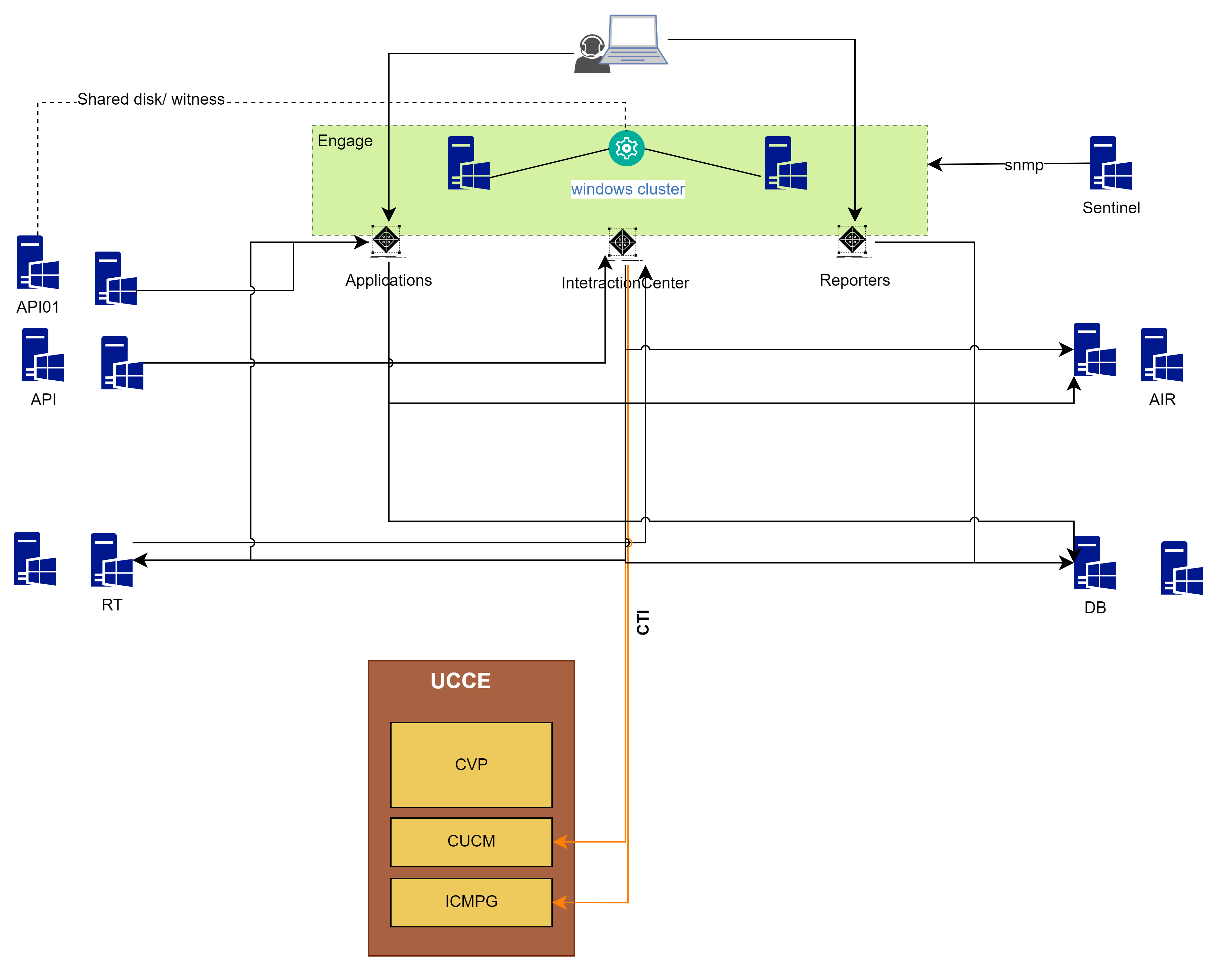
Engaged
Notes:
Được xem là trái tim của hệ thống nới trung gian toàn bộ các logic ứng dụng Hai cấu phần cluster bầu chọn thông qua window failover cluster, sharedisk nằm trên API01
Các ứng dụng cluster thông qua 03 cụm role: Apps, IC, Reporter
Applications: Cung cấp ứng dụng với khả năng giúp tương tác với người dùng
- NICE Business Analyzer: Chạy ứng dụng Business Analyzer (ứng dụng truy vấn chính để tìm kiếm và phát lại các tương tác) và các truy vấn trong cơ sở dữ liệu. Có một số dịch vụ phụ dưới dịch vụ này.
- NICE Rule Engine: Đọc tất cả các quy tắc được xác định từ cơ sở dữ liệu, đảm bảo rằng các quy tắc chạy vào các thời điểm được xác định và thông báo cho đơn vị liên quan cần chạy quy tắc (Trung tâm lưu trữ, Phân tích âm thanh và sớm hơn) với các chi tiết về điều cần làm.
NICE Monitor Server: Xử lý tất cả các yêu cầu ROD và theo dõi, và giao tiếp với Interaction Server (trực tiếp với Call Server).
NICE MyUniverse: Quản lý ứng dụng MyUniverse và chịu trách nhiệm thu thập thông tin cần thiết và hiển thị các thành phần liên quan, dựa trên các cài đặt được xác định bởi họ và/hoặc quản lý của họ.
….
IC:
-
-
Reporter:
- NICE Reporter Engine: Executes reports and allows the Reporter application to run
- NICE Reporter Scheduler: Tìm kiếm trong cơ sở dữ liệu để xem có lịch trình báo cáo nào đang hoạt động, và tại các thời điểm được lên lịch, gửi yêu cầu đến Bộ động cơ báo cáo để chạy báo cáo.

Slide 14
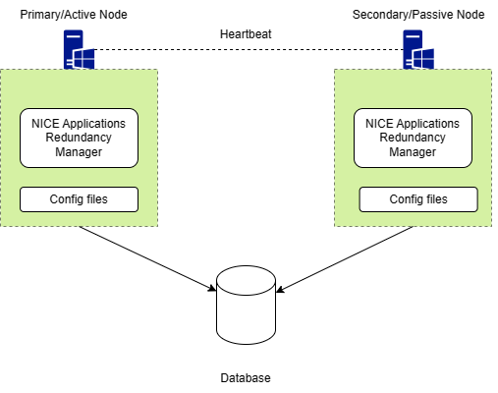
Application Cluster Architecture
Notes:
Được xem là trái tim của hệ thống nới trung gian toàn bộ các logic ứng dụng Hai cấu phần cluster bầu chọn thông qua window failover cluster, sharedisk nằm trên API01
Các ứng dụng cluster thông qua 03 cụm role: Apps, IC, Reporter
Applications: Bao gồm các dịch vụ
-
-
IC:
-
-
Reporter:
-
-

Slide 15
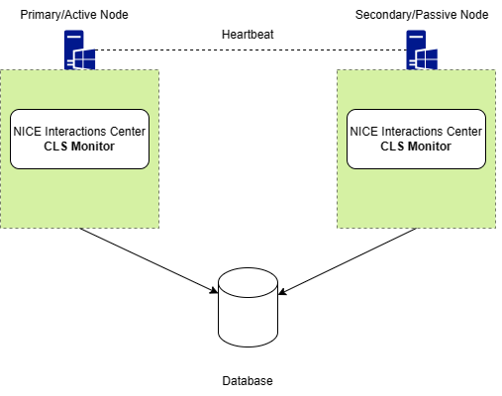
IC Cluster Architecture
Notes:
Được xem là trái tim của hệ thống nới trung gian toàn bộ các logic ứng dụng Hai cấu phần cluster bầu chọn thông qua window failover cluster, sharedisk nằm trên API01
Các ứng dụng cluster thông qua 03 cụm role: Apps, IC, Reporter
Applications: Bao gồm các dịch vụ
-
-
IC:
-
-
Reporter:
-
-

Slide 16
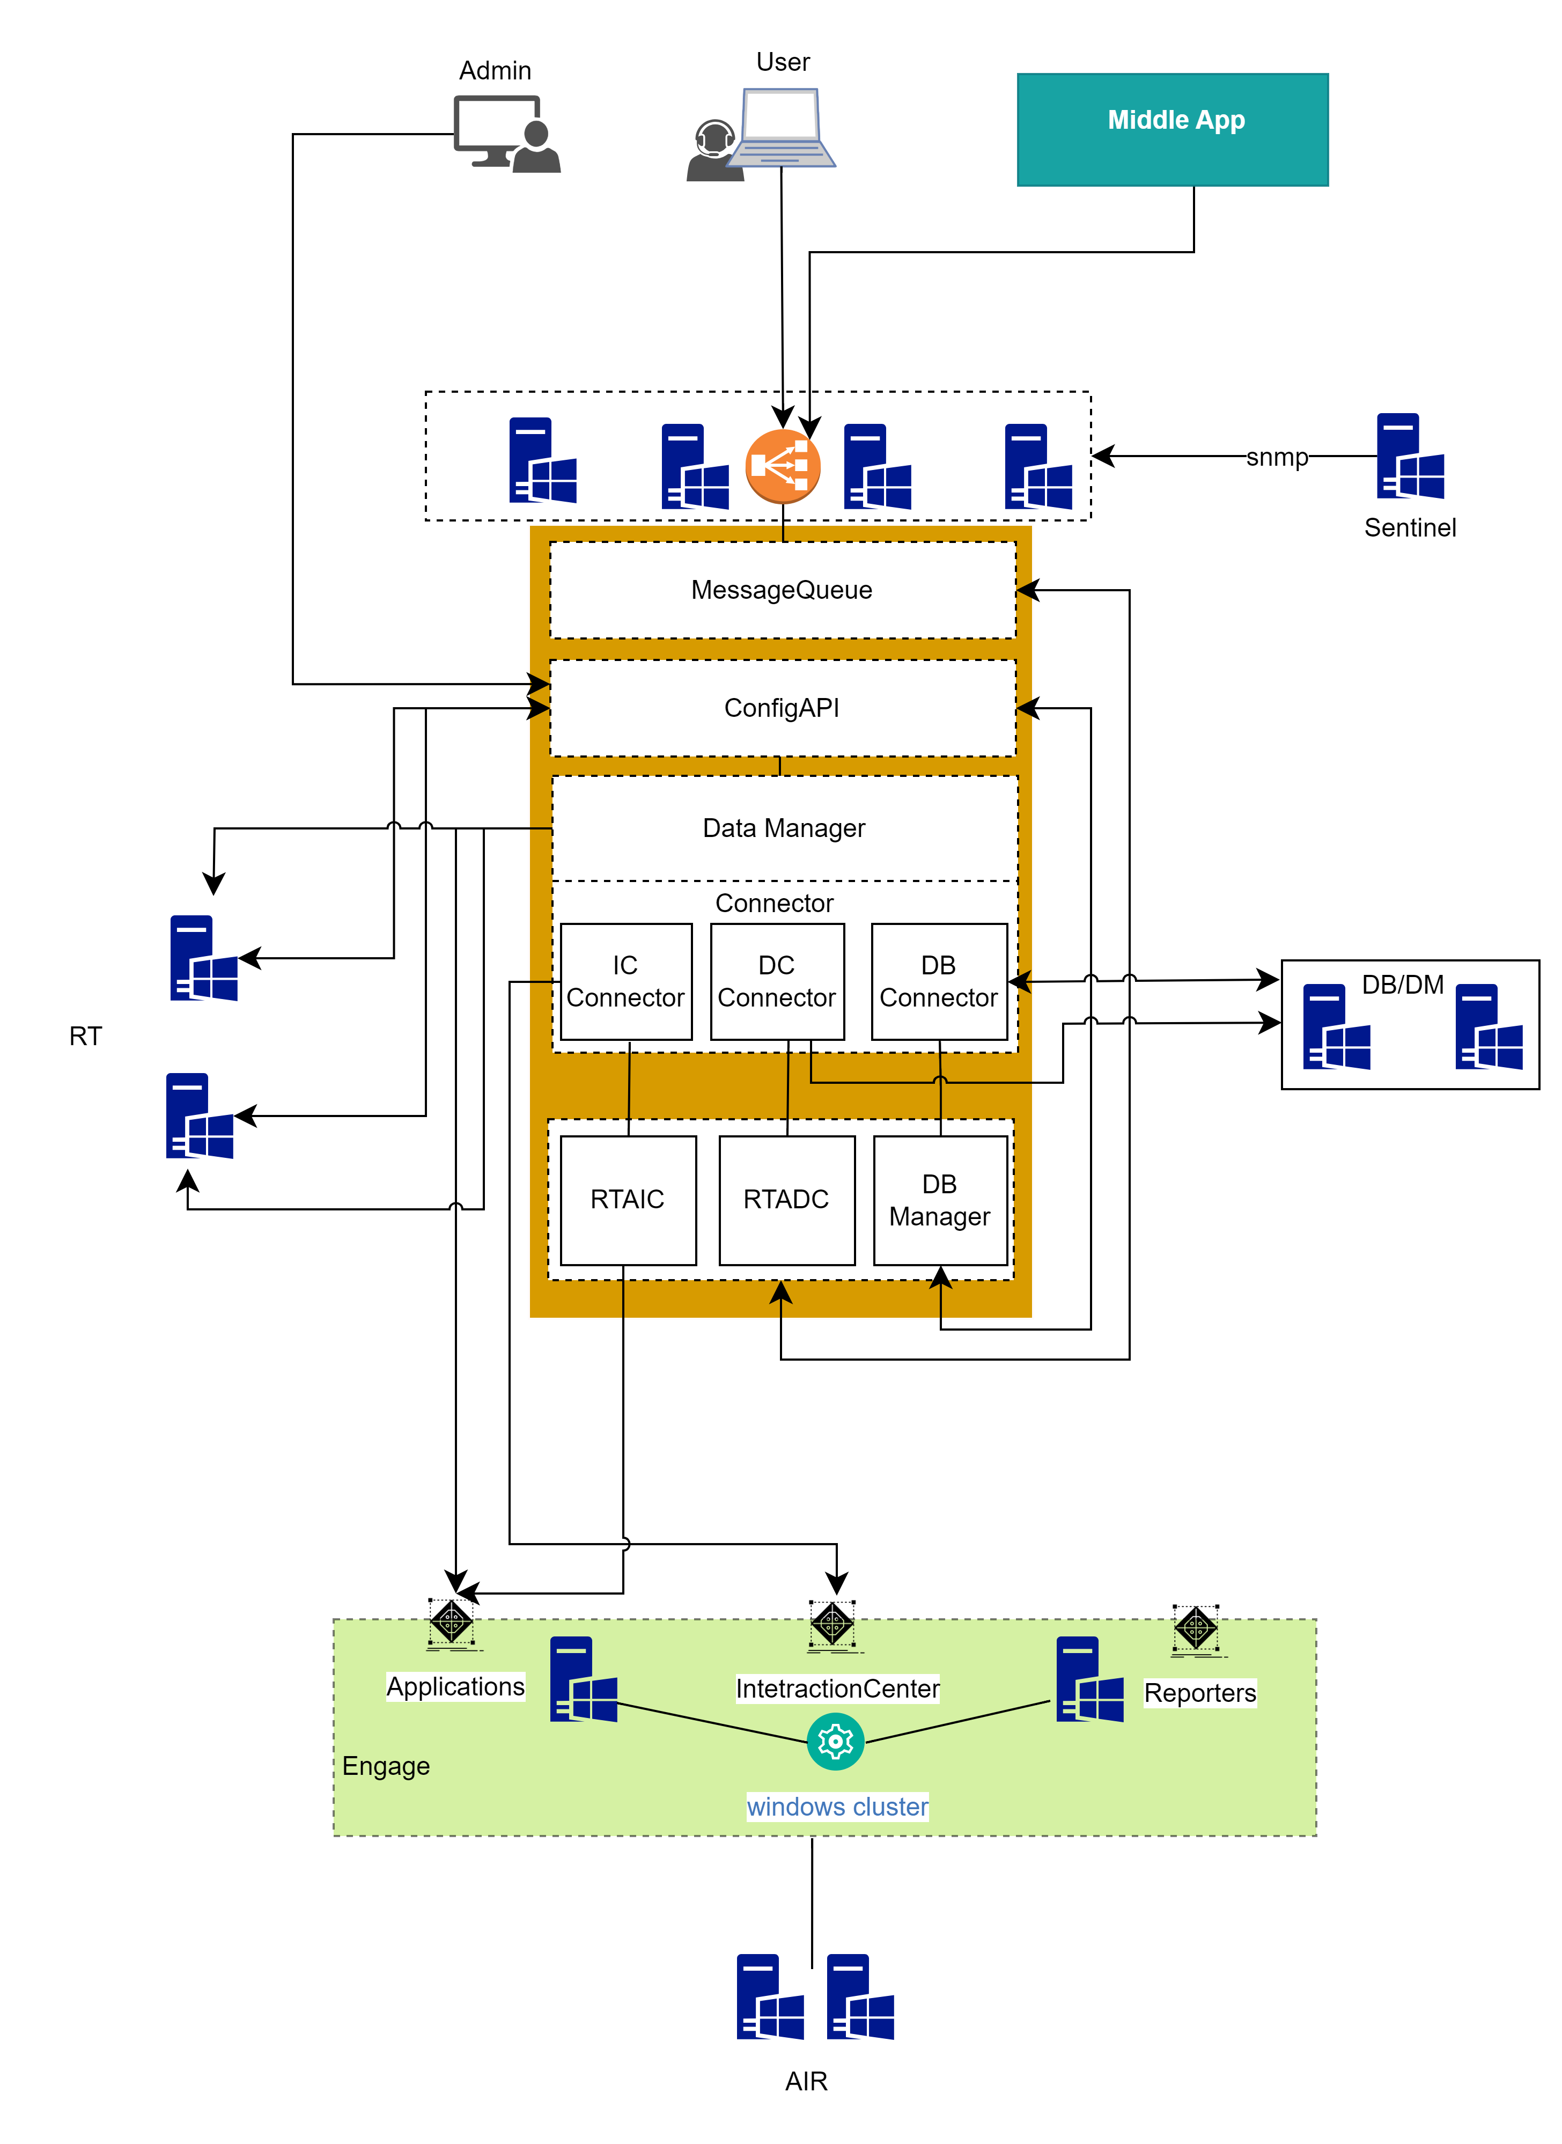
Connect API (API)
Notes:
Message Queue:
ConfigAPI
DataManager:
Gồm các connector Connector:
IC connect: Driver tương tác với Interaction Center trên Enggage
DC connect:Driver Tương tác với Distributed Cache trên Data Mart
DB Connect: Driver kết nối với DB
Backend xử lý:
RTAIC
RTADC
DBManager
Connect API loadbalance qua Citrix hoặc F5

Slide 17
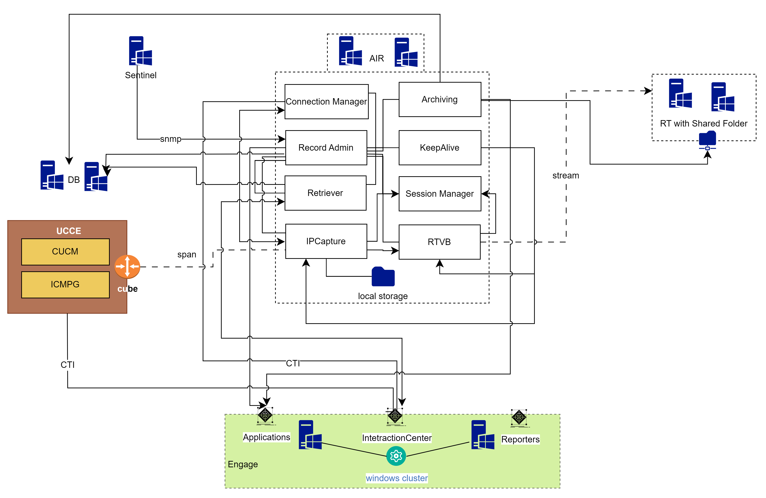
AIR
Notes:
Connection Manager: Tương tác với CTI từ PBX để làm nhiệm vụ báo hiệu cho IPCap bắt đầu ghi âm, chuyển dữ liệu cho Retrieve
Record Admin: Tương tác với các thành phần để giám sát trạng thái ghi âm, áp dụng các cấu hình đã được thiết lập từ IC và Application server tới các dịch vụ ghi âm. Gửi snmp trap tới sentinel
Retrieve: Nơi lấy về và thực hiện thao tác với CDR từ CTI thành metadata lưu trữ trên DB mapping với các bản ghi âm cuộc gọi
IPCapture:Cấu phần làm nhiệm vụ lấy toàn bộ traffic của card mạng span convert thành định dạng ghi âm và streaming đẩy sang RTVB
Archiving: Cấu phần làm nhiệm vụ chuyển file đến phần vùng lưu trữ dựa trên các tương tác với Rulemanager của App server, file được đẩy sang lưu trữ tại shared folder trên RTs.
Session Manager: Làm nhiệm quản lý các phiên ghi file ghi âm xuống localstorage
RTVB: chuyển đổi dữ liệu thành các buffer stream phục vụ cho việc xác thực và đăng ký giọng nói

Slide 18
AIR High Availability
AIR Chain Pool configuration
AIR Dual Recording Pool configuration
AIR Teaming Pool configuration
Notes:
Chain Recorder pool: Xảy ra sự chuyển đổi ngay lập tức. Sự mất ghi âm là tối thiểu (như trong bất kỳ chuyển đổi nguồn ghi âm nào).
Dual Recording ( Total Recording) : Tất cả các bản ghi bị stop lại trên Recorder và Recorder thứ hai tiếp tục ghi âm. Không có sự mất ghi âm xảy ra.
Teaming: Chuyển sang chế độ bảo trì xảy ra ngay lập tức và Recorder thứ hai trong nhóm cố gắng ghi âm. Tuy nhiên, có thể xảy ra mất ghi âm một số phần.

Slide 19
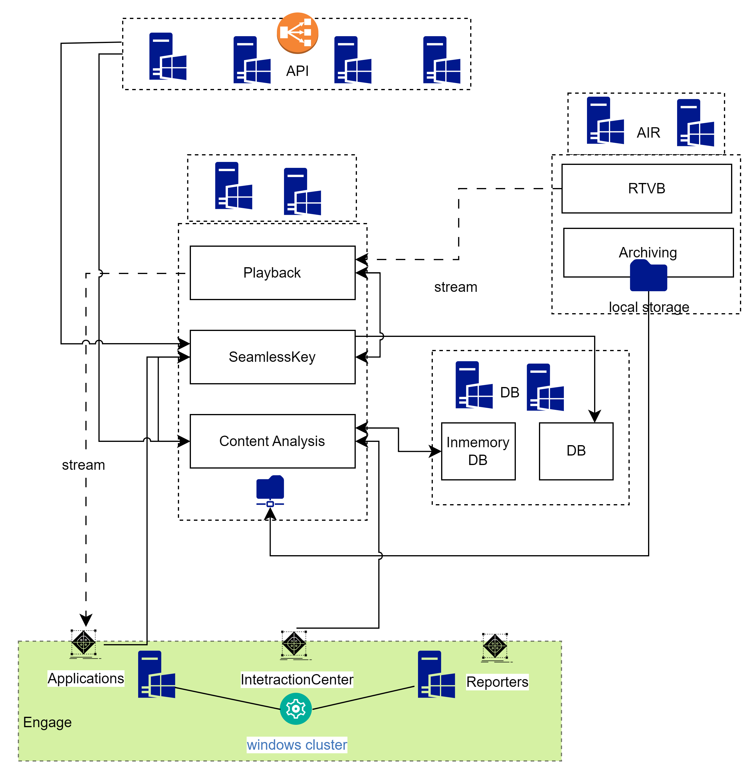
RT Server
Notes:
Playback: cấu phần thực hiện việc tương tác và quản lý dữ liệu stream từ RTVB của AIR cho các thao tác đăng ký và xác thực giọng nói
Seamless: là biometrics engine, core xử lý đăng ký, xác thực
Content Analysis: cấu phần xử lý caching thông tin khách hàng, nó tương tác với DBInmemory của Database để lưu các thông tin xác thực đăng ký và các bản ghi khách hàng.
API cũng sẽ kết nối đến cấu phần này cho các thao tác ra lệnh xác thực /Đăng ký

Slide 20
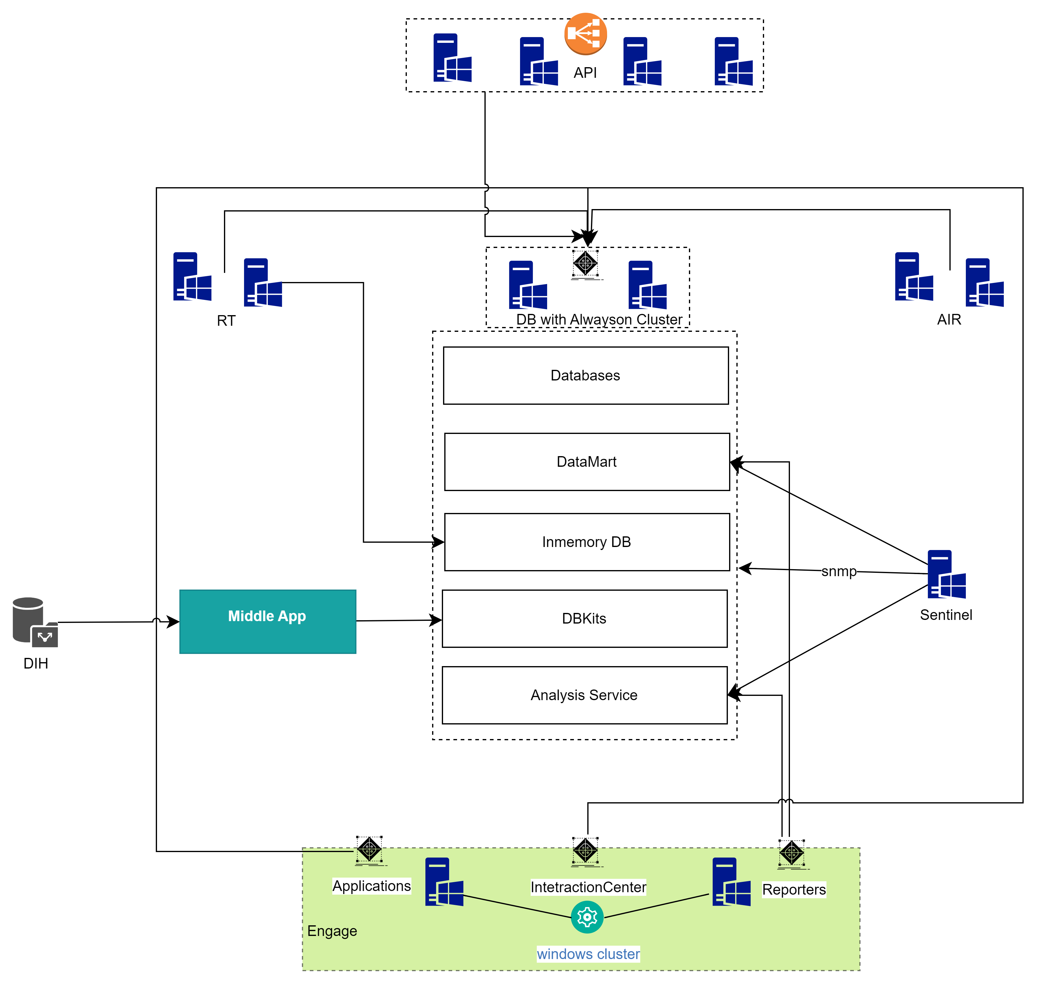
Databases & Datamart
Notes:
DB lưu trữ cấu hình và dữ liệu hệ thống
DM là cấu phần tương tự DW lưu trữ dữ liệu để truy cập các dữ liệu historical, Report
Inmemmory DB như là caching, tương tác với ContenAS trên RT để thực hiện các thao tác biometric và tra cứu nhanh chóng
Dbkit được tạo ra cho các ứng dụng bên t3 tương tác
AS: công cụ phần tích và mô hình hóa dữ liệu phục vụ báo cáo

Slide 21
Các luồng tích hợp chính
Đăng ký
Xác thực : -xác thực tại agent
Fraud detected

Slide 22
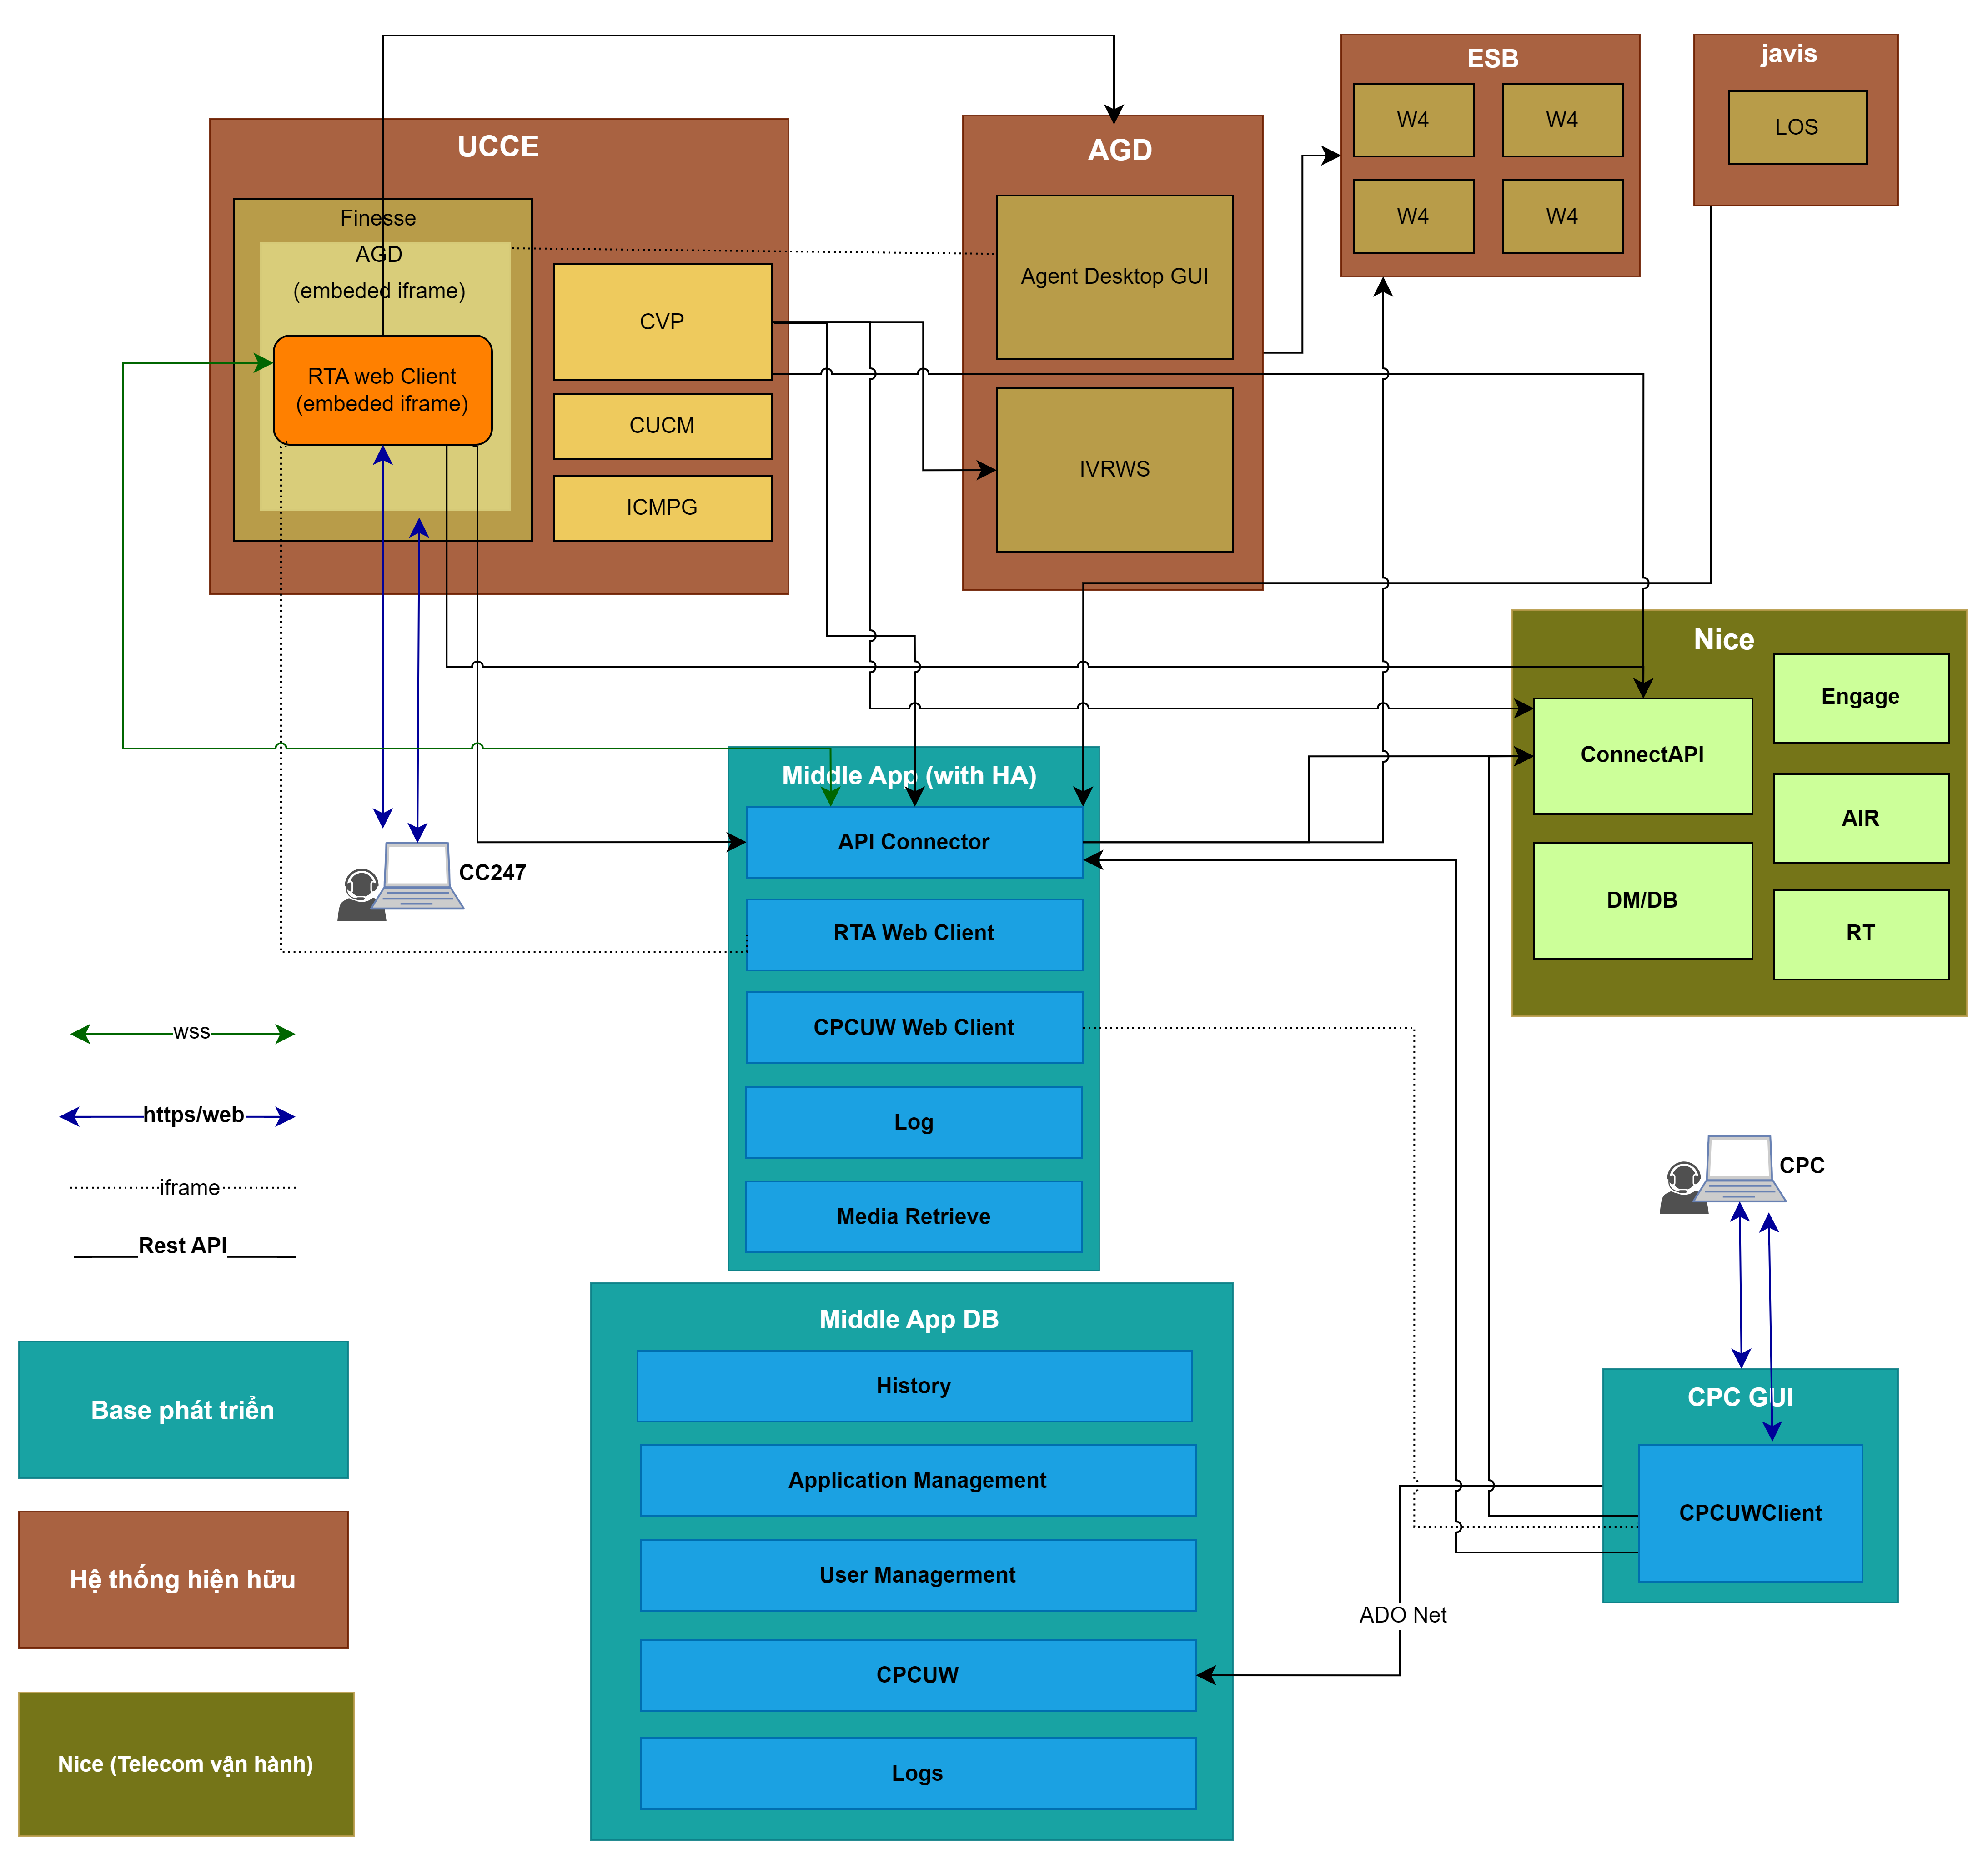
Tổng quan tích hợp của giải pháp

Slide 23
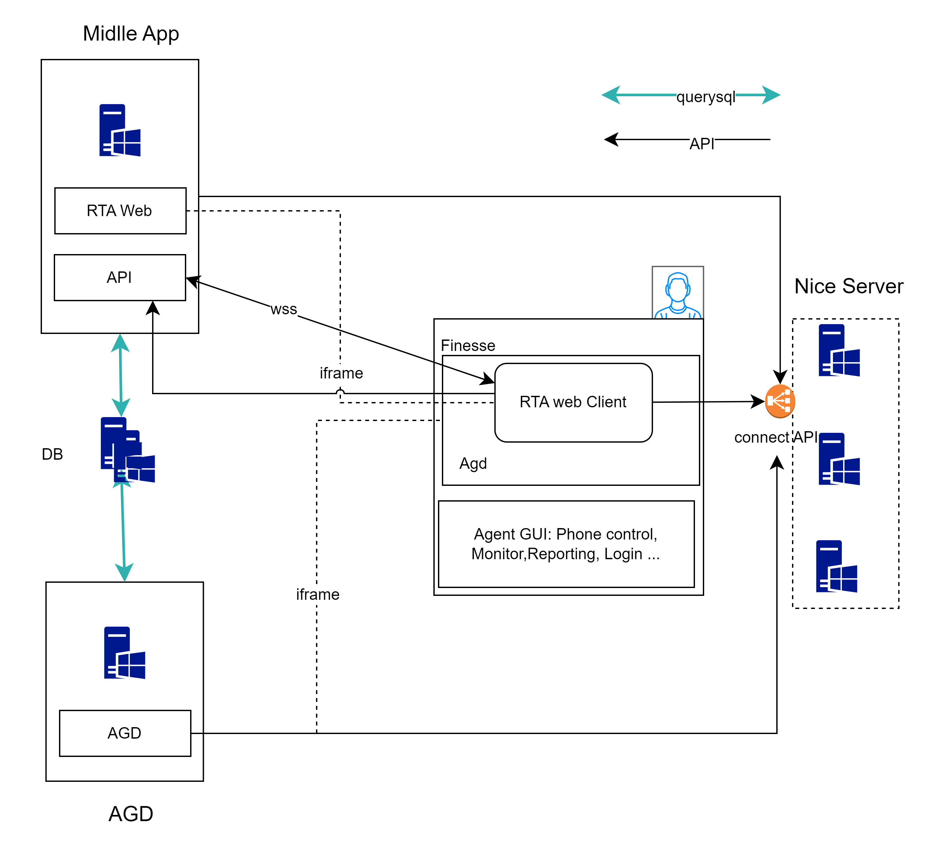
CC247 RTA Agent

Slide 24
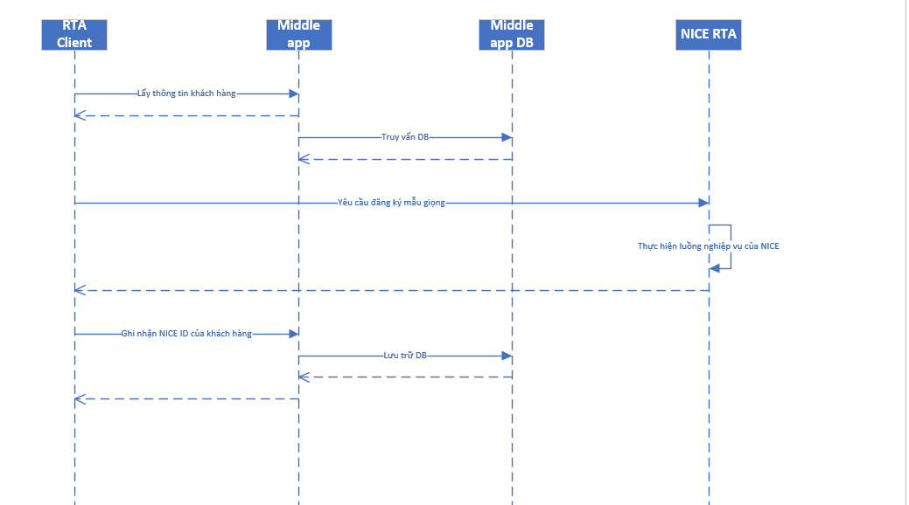
CC247 RTA Agent – Đăng ký
Notes:
Cách hoạt động của Nice RTA thường bao gồm các bước sau:
Thu thập dữ liệu giọng nói: Nice RTA thu thập và phân tích dữ liệu giọng nói từ cuộc trò chuyện hoặc cuộc gọi giữa khách hàng và nhân viên.
Phân tích và so khớp: Dữ liệu giọng nói được phân tích để xác định các đặc điểm độc đáo của giọng nói của người dùng. Các thông tin này sau đó được so khớp với dữ liệu biometric đã được lưu trữ để xác minh danh tính của người dùng.
Xác thực người dùng: Dựa trên kết quả phân tích và so khớp, Nice RTA quyết định xác thực hoặc từ chối xác thực danh tính của người dùng trong thời gian thực.

Slide 25
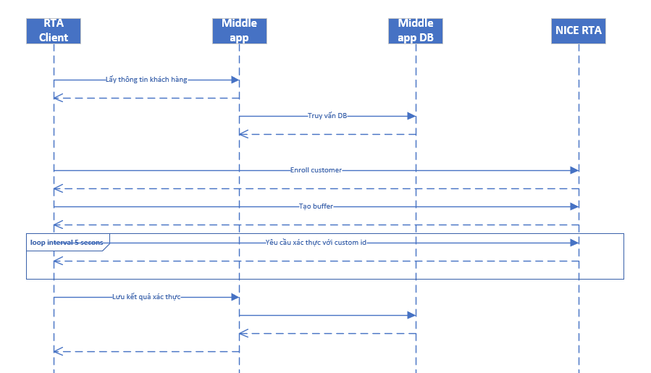
CC247 RTA Agent – Xác thực
Notes:
Cách hoạt động của Nice RTA thường bao gồm các bước sau:
Thu thập dữ liệu giọng nói: Nice RTA thu thập và phân tích dữ liệu giọng nói từ cuộc trò chuyện hoặc cuộc gọi giữa khách hàng và nhân viên.
Phân tích và so khớp: Dữ liệu giọng nói được phân tích để xác định các đặc điểm độc đáo của giọng nói của người dùng. Các thông tin này sau đó được so khớp với dữ liệu biometric đã được lưu trữ để xác minh danh tính của người dùng.
Xác thực người dùng: Dựa trên kết quả phân tích và so khớp, Nice RTA quyết định xác thực hoặc từ chối xác thực danh tính của người dùng trong thời gian thực.

Slide 26
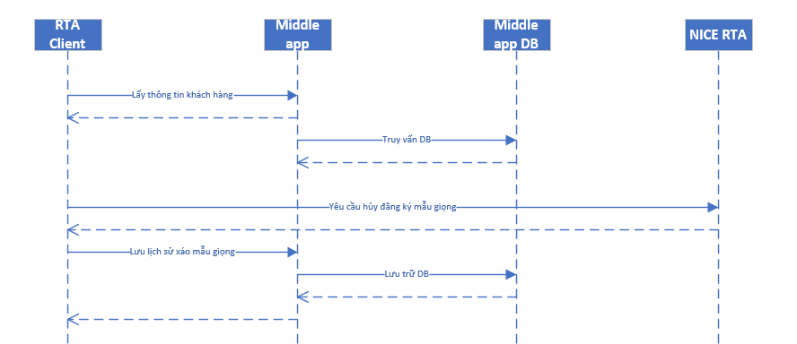
CC247 RTA Agent – Huỷ giọng
Notes:
Cách hoạt động của Nice RTA thường bao gồm các bước sau:
Thu thập dữ liệu giọng nói: Nice RTA thu thập và phân tích dữ liệu giọng nói từ cuộc trò chuyện hoặc cuộc gọi giữa khách hàng và nhân viên.
Phân tích và so khớp: Dữ liệu giọng nói được phân tích để xác định các đặc điểm độc đáo của giọng nói của người dùng. Các thông tin này sau đó được so khớp với dữ liệu biometric đã được lưu trữ để xác minh danh tính của người dùng.
Xác thực người dùng: Dựa trên kết quả phân tích và so khớp, Nice RTA quyết định xác thực hoặc từ chối xác thực danh tính của người dùng trong thời gian thực.

Slide 27
Đăng ký giọng nói

Slide 28
Bussiness flow
Authentication Level
Automatic Number Identification
Inconsistency Check
Fraud Detection
Xác thực thủ công tại agent thành công sẽ được đánh dấu với AuthenLevel cao
Audio
Nice Unique ID
Authentication Level
Customer Consent
Security Levels
Filtering “Noise”
(Multiple speakers, on behalf etc.)
Customer Voiceprint
Notes:
Điều kiện đăng ký:
1. The call must be recorded archived and Tag with authentications level value. (Consent is optional,
but recommended as best practice)
2. The audio quality must be sufficient (Too loud/Soft or white noise calls will be automatically ignored
by the system)
3. The call must Include VP Bank unique ID that was collected by NICE
4. The call must contain a minimum of forty (40) seconds of customer net audio.
5. The call must be incoming. We can support outgoing in case they can they have a flow to support
that only the legit speaker will answer (calling mobile). Internal calls are not supported
6. A call with only 1 speaker on the customer side/Agent side (Unlike conference calls for example)
7. A call with “On Behalf” value, speaker which is any person other than the actual person associated
with VP Bank unique ID will not be taken for enrollment. (Agent, Care Giver, Attorney, Other family
member)
➢ Enrolment process is fully secured
o The system employs five separate security protocols to prevent criminals from impersonating
legitimate customers based on the following principles
----------
Điều kiện đăng ký:
1. Cuộc gọi phải được ghi âm, lưu trữ và gắn thẻ với giá trị cấp độ xác thực. (Sự đồng ý là tùy chọn, nhưng được khuyến nghị là thực hành tốt nhất).
2. Chất lượng âm thanh phải đủ (Cuộc gọi quá to/đều hoặc có tiếng ồn sẽ tự động bị bỏ qua bởi hệ thống).
3. Cuộc gọi phải bao gồm ID duy nhất của VP Bank đã được thu thập bởi NICE.
4. Cuộc gọi phải chứa ít nhất bốn mươi (40) giây của âm thanh tệ khách hàng.
5. Cuộc gọi phải là đến. Chúng tôi có thể hỗ trợ cuộc gọi đi ra trong trường hợp họ có luồng để hỗ trợ việc chỉ có người nói chính thức sẽ trả lời (gọi điện thoại di động). Cuộc gọi nội bộ không được hỗ trợ.
6. Một cuộc gọi chỉ có 1 người nói trên phía khách hàng/đại lý (Không giống như cuộc họp nhiều người chẳng hạn).
7. Một cuộc gọi với giá trị "Thay mặt", người nói là bất kỳ người nào khác ngoài người thực sự liên quan đến ID duy nhất của VP Bank sẽ không được chấp nhận để đăng ký. (Đại lý, Người chăm sóc, Luật sư, Thành viên gia đình khác).
Quá trình đăng ký được bảo đảm an toàn hoàn toàn

Slide 29
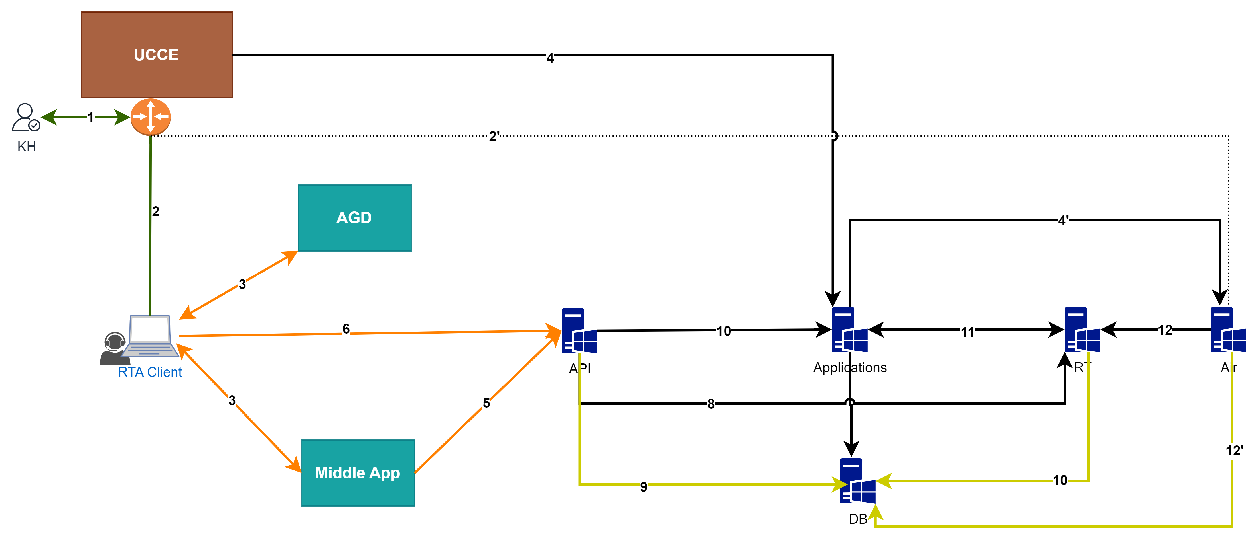
LL flow
engaged
Notes:
Khách hàng gọi lên hệ thống (1)
Cuộc gọi route vào agent, màn hình cuộc gọi thông báo cuộc gọi mới(2), agent nhấc máy
RTP bắt đầu span vào AIR (2’)
Popup cuộc gọi từ finesse và load các đối tượng của AGD sau đó là RTAClient (3)
CTI bắn từ ICM PG đến Engage (4), IC báo cho AIR biết để bắt đầu ghi file ghi âm, start buffer với RTVB (4’)
Middle App gọi đên connect API để genToke và lưu dùng cho các lần sau (5)
RTA gọi đến Middle APP (3) để thự hiện getcustomerInfor (lấy thông tin đã lưu), nếu chưa có thực hiện lấy từ AGD và tạo mới (3) và sinh ra UniqueNiceID
Gọi hàm GetContext(Token,OSLogin) để kiểm tra cuộc gọi đang diễn ra với agent không(6)
Sử dụng thông tin UniqueNiceID lưu trên Middle APP để gọi hàm resolve(token,appcontext,NiceID) sang connectAPI (6) nhằm kiểm tra trạng thái đăng ký của khách hàng,
API server gọi đến Engage để kiểm tra cuộc gọi đang diễn ra, trả lại mã context (10), đồng thời API gọi đên CustomerEntity trên RT và gọi đến DB để lấy thông tin KH (8, 9), trả lại cho API thông tin đăng ký, nếu chưa có sẽ tạo mới khách hàng và lưu tại 2 vùng này.
Nếu khách hàng chưa đăng ký, agent sẽ thực hiện xác thực thủ công và bấm vào nút đăng ký nếu thỏa mãn
Tại bước này RTAClient sẽ gọi hàm UpdateCustomer(token,context, consent=1) đên API (6), API thực hiện gọi đến CustomerEntity để cập nhật consent
Tiếp đến gọi hàm updateMetadata để cập nhật authentication level , CIF, CMT, CallID
Sau khi cuộc gọi kết thúc, Air server thực hiện cập nhật list các cuộc gọi cần archive theo rule từ Apps và cập nhật cho DB (12’), DB tiến hành chạy job archive, file được chuyển từ trên AIRserver sang RT(12) và cập nhật trạng thái archive (12’) cho DB
Cuộc gọi được archive thành công Enrollment service và playback nằm trên Engaged sẽ gọi đến RT để thực hiện đăng ký
tiến trình đăng ký được thự hiện như ở luồng dưới

Slide 30
Xác thực

Slide 31
HighLevel Flow của xác thực
RTVB thực hiện bắt đầu 1 buffer
Kiểm tra đăng ký
Trả kết quả cho RT Client
Bắt đầu cuộc gọi
Resolve khách hàng
Xác thực
Agent serve khách hàng
Notes:
This is the Real Time Authentication flow in a high level view
A new call starts
Buffering– the Audio is streamed to the authentication service (AIR) in real-time
Customer resolution – the process of determining the identity of the customer in a current interaction & checking if he has a voiceprint
Authentication – Compare the Voice Print to the buffered audio to determine if they match.
Guide the agent what to do according to the authentication result (whether or not to continue with knowledge base questions)
-------------------
Đây là quy trình Xác thực Thời gian Thực trong một cái nhìn tổng quan cao cấp:
1. Một cuộc gọi mới bắt đầu
2. Đệm - Âm thanh được truyền trực tiếp đến dịch vụ xác thực (AIR) trong thời gian thực
3. Phân giải Khách hàng - Quá trình xác định danh tính của khách hàng trong một tương tác hiện tại và kiểm tra xem anh ấy có một mẫu giọng nói không
4. Xác thực - So sánh Mẫu giọng nói với âm thanh đã đệm để xác định xem chúng có khớp nhau không
5. Hướng dẫn đại lý về điều gì cần làm dựa trên kết quả xác thực (có nên tiếp tục với các câu hỏi cơ sở kiến thức hay không)

Slide 32
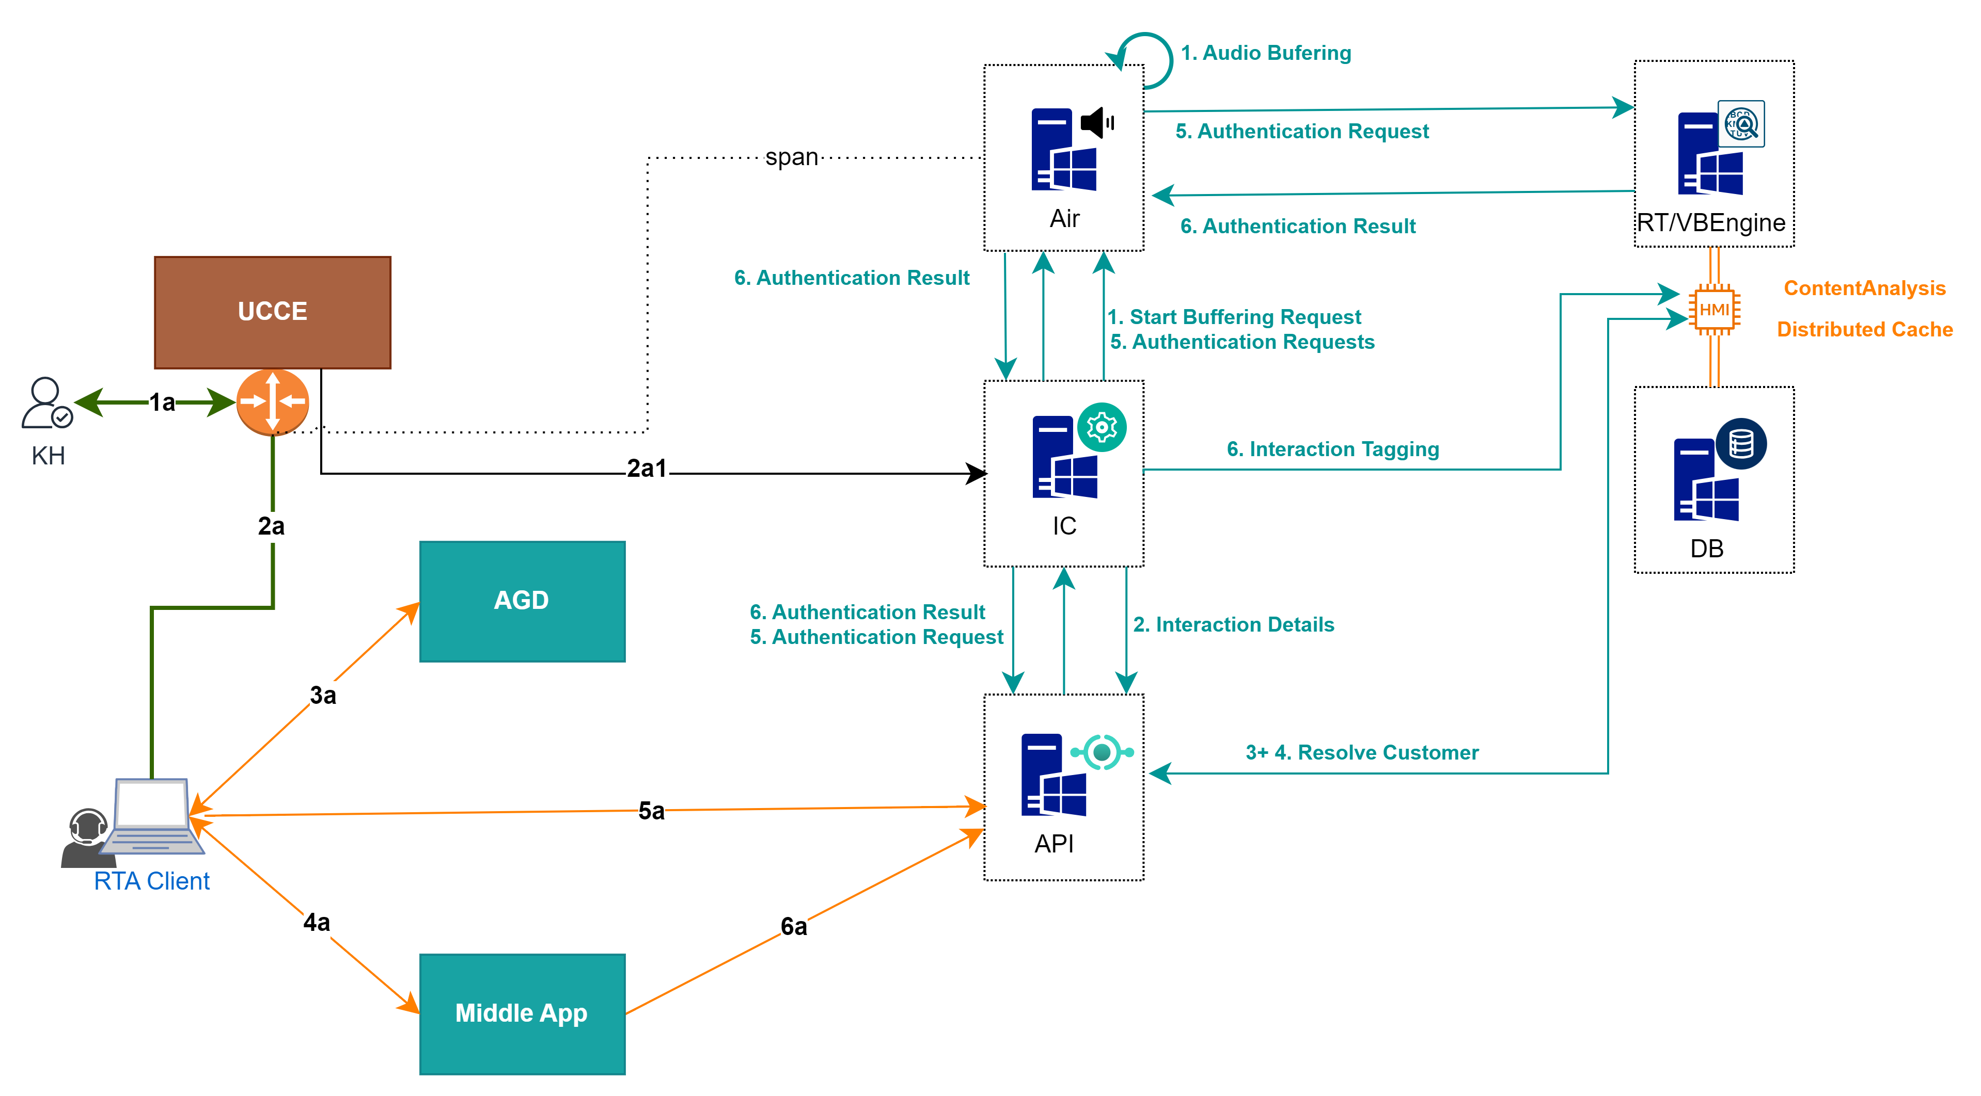
LowLevel Flow
Notes:
Khởi tạo cuộc gọi:
Khách hàng gọi lên hệ thống (1a)
Cuộc gọi route vào agent, màn hình cuộc gọi thông báo cuộc gọi mới(2a), agent nhấc máy
RTP bắt đầu span vào AIR (span)
Popup cuộc gọi từ finesse và load các đối tượng của AGD sau đó là RTAClient (3a+4a)
CTI bắn từ ICM PG đến Engage (4), IC báo cho AIR biết để bắt đầu ghi file ghi âm, start buffer với RTVB (2a1)
Middle App gọi đên connect API để genToke và lưu dùng cho các lần sau (5a)
Tại Client:
thực hiện call hàm getDataCustomer
Delay 6s
Call hàm authen vào ConnectAPI (5a)
Tại Nice:
Resolve Customer (3+4.)
Start buffer
Authen
Flow xác thực trên Nice:
1. When a call starts the Interactions Center instructs the AIR to start streaming the interaction and buffer the
audio (using the Real Time Voice Buffering service on AIR)
2. Interactions Center updates the Connect API with the Interactions Details.
3. Connect API
4. Distributed Cache resolves the customer and sends information about the customer (whether the customer has a
voiceprint or not) to the connect API. If the customer does not exist is creates it on-the-fly.
5. If the customer is enrolled, Connect API sends authentication requests to IC and the IC sends the request
through the AIR to VB Engine.
VP Bank-NICE RTA Solution Design Page 11 of 26
Technical Design
6. The VB Engine returns the authentication result to AIR, who sends it to the IC. The IC updates the Distributed
cache with the authentication result and send the result to the Connect API and on to the CRM Server

Slide 33
End2EndFlow
Notes:
QuyTT Base

Slide 34
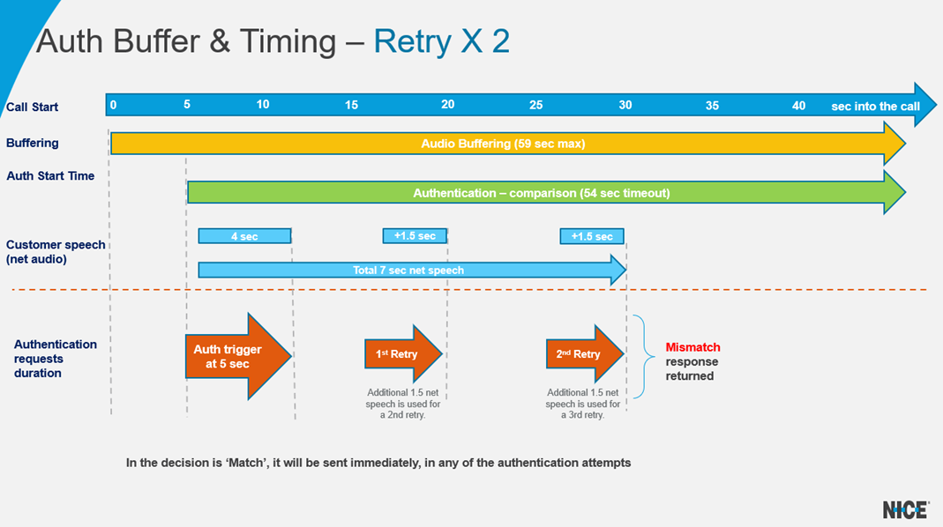
Audio Bufer & timing sample

Slide 35
Chống gian lận

Slide 36


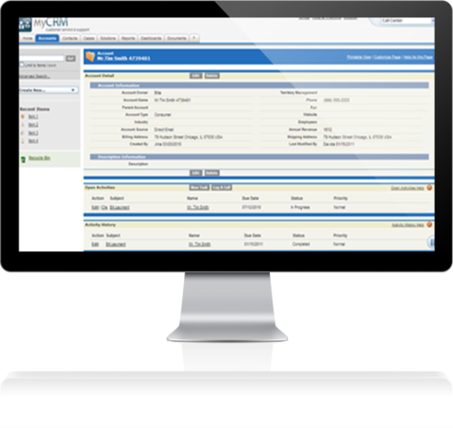

Real Time Fraud Prevention:
Ngay khi bắt đầu cuộc gọi
Kiểm tra danh sách nghi ngờ: 123456
Danh sách các Fraudster lưu trong DB
x
Fraudster VP1
x
Fraudster VP2
x
Fraudster VP3
x
Fraudster VP4
x
Fraudster VP5
P
Fraudster VP6
X
Cảnh báo !!!!
Fraudster Detected
Real-Time hướng dẫn người dùng

Slide 37
Proactive Fraudster Exposure
Selected high risk calls
Fraudster 1
Fraudster 2
Fraudster 3
Same voice appears in different accounts
Create alerts
Add to Watch List

Slide 38

Applying Passive Voice Print To IVR
Enrollment
Authentication
Hey there, this is Dan Simmons speaking. Thank you for calling FairBank. How may I help you today?
Speech enabled IVR?
Hi, I would like to check my account balance to make sure I have enough credit.
Yes
No
A voiceprint is created seamlessly based on past recordings or a natural conversation with a live agent
Please state the reason for calling.
To access your account, please say “I like using voice biometrics” and then press #.
I would like to check my account balance
I like using voice biometrics
Thank you, you are now authenticated and will be transferred to service.

Slide 39

Nâng Cấp

Slide 40
Hệ thống hiện tại của VPBank.
7.0
Phiên bản Engage 7.0 cũ
Có nhiều lỗ hổng và bug
Bảo mật và tuân thủ
Có nhiều vấn đề trong việc hỗ trợ kỹ thuật
…
Notes:
Phiên bản Engage 7.0
Có nhiều lỗ hổng và bug chưa được xử lý
Bảo mật và tuân thủ như chưa đáp ứng cần thêm nhiều ngoại lệ
Có nhiều vấn đề trong việc hỗ trợ kỹ thuật do phiên bản cũ
…

Slide 41
Phiên bản Engage 7.3
7.3
Cải tiến về hiệu suất và ổn định
Bảo mật và tuân thủ
Tương thích và tích hợp
Hỗ trợ và duy trì
…
Notes:
Cải thiện hiệu suất và ổn định: Phiên bản mới thường cải thiện hiệu suất hệ thống và giảm thiểu các lỗi hoặc vấn đề ổn định mà có thể tồn đọng trong phiên bản cũ. Điều này có thể dẫn đến trải nghiệm người dùng tốt hơn và giảm thiểu sự gián đoạn trong hoạt động kinh doanh.
Bảo mật và tuân thủ: Phiên bản mới thường bao gồm các bản vá bảo mật và cải tiến, giúp nâng cao mức độ bảo mật của hệ thống và tuân thủ các quy định pháp lý mới nhất. Điều này giúp bảo vệ dữ liệu của khách hàng và tăng cường niềm tin của họ đối với tổ chức của bạn.
Tính năng mới: Các phiên bản mới thường đi kèm với các tính năng mới hoặc cải tiến, giúp nâng cao khả năng và linh hoạt của hệ thống. Điều này có thể bao gồm việc tích hợp các công nghệ mới như trí tuệ nhân tạo, tích hợp dữ liệu đa kênh, hoặc cải thiện giao diện người dùng.
Tương thích và tích hợp: Phiên bản mới thường cải thiện tính tương thích và khả năng tích hợp với các hệ thống và ứng dụng khác mà tổ chức của bạn có thể sử dụng. Điều này giúp tối ưu hóa quá trình làm việc và tránh được các vấn đề tích hợp.
Hỗ trợ và duy trì: Việc nâng cấp lên phiên bản mới thường đồng nghĩa với việc tiếp tục nhận được hỗ trợ và bảo trì từ nhà cung cấp. Điều này có thể bao gồm việc cập nhật phần mềm, hỗ trợ kỹ thuật và các dịch vụ khác để đảm bảo hoạt động suôn sẻ của hệ thống.

Slide 42
Phiên bản Engage 7.3
Connectivity
Avaya 64 bit
Cisco CUCM 14
Alcatel R-100
MS Teams BD fields
Engage Core
Engage Search removal
Retention API
Nexidia Users’ validation
BD logs masking
Security and Infra
Java 11 Azul
PCI and HIPAA certifications
SQL 2019 Developer Edition
Deployment
Reporter on App Server
SRT CTI improvements
Notes:
Connectivity
- Support Avaya components (server & client) w/ 64-bit, for 8.1.3 client & AES 8.1.x, 10.1
- Certified integration with CUCM 14 for Active Recording
Engage Core
Engage Search Removal

Slide 43

Phiên bản Engage 7.3
Cisco Nâng cấp và cải tiến
Resolve Cisco Jabber Warm-Conference Call Flow limitation
Increase capability for Unite Conference Call under single compound
Support both Jabber mobile and desktop phones
Cisco CUCM 14 Certification
Certified integration with CUCM 14 for Active Recording
Core CTI
Notes:
Historical known limitation: agent to agent consult will be captured as a separate complete interactions.
Use-Case Example: TF call to Agent1 -> Agent1 needs to transfer the call to Agent2 -> Agent1 initiates a “warm conference” through CTI -> Agent1 & Agent2 consult with each other before the conference is completed -> Agent1 completes the conference to bring all 3 parties onto the call together -> Agent2 drops from call to end their interaction.
Feature scope:
-Logic: OutboundTransfer field is used properly indicating both segments union and tested with transfer calls functional tests
-Agent to agent consult is captured as a unite complete interaction (=single compound call).
-Cisco Jabber (mobile) call flows are supported and tested
-Cisco Jabber (desktop) call flows are supported and tested

Slide 44
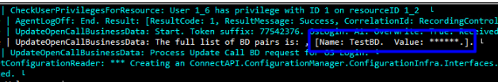
Phiên bản Engage 7.3
Business Data Masking in logs
Tăng cường bảo mật bằng cách che giấu các giá trị dữ liệu kinh doanh trong nhật ký trên các dịch vụ và ứng dụng Engage
CTI - Genesys only
Interaction Center
Monitor Application
ConnectAPI
7.3
Notes:
Release Vehicle: 7.2.5, 7.3.1

Slide 45

Phiên bản Engage 7.3
Java 11 Azul
Azul’s license is covered by NICE
Reducing number of servers required for Java Oracle License
Notes:
Supported by: Engage 7.3 and Compliance Center 9.x
Important to know:
Must be installed only by PSE or Certified Business Partners
The Java 11 Azul can be installed on an already existing environment before the upgrade to Engage 7.3
The JRE_HOME variable should be set right before the NDM session
Limitation:
Cisco JTAPI Client can work only with Java Oracle (certified by Cisco).
Java Oracle and Java 11 Azul cannot be installed together on the same application server, therefore Cisco JTAPI Client and Engage must be installed on separate servers.
Still use Java 8 Oracle:
SAP Crystal Report
Cisco JTAPI Client

Slide 46

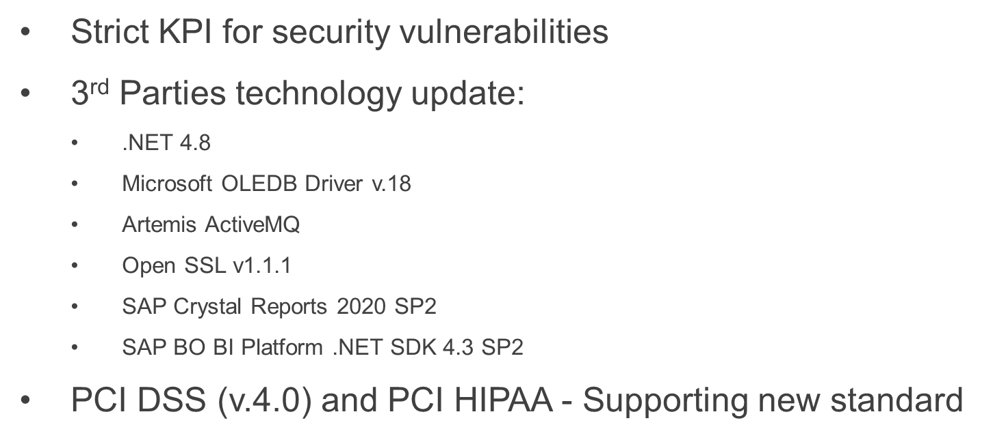
Phiên bản Engage 7.3
3rd Parties and Security
Security related fixes and enhancements:
Notes:
.Net 4.8:
4.8 and 3.5 SP1 on each Client and Server machine
Phase 1 – 4.8 for the runtime files
Phase 2 – 4.8 for the dependencies files
MS OLEDB Driver v.18:
Full remove the usage of the SQL Native Client v.11
Should be installed before Engage 7.3 installation
Should be installed only from the SQL Servers side
3rd Parties upgrade:
SAP Crystal Report 2020 SP2
SAP BO BI Platform .NET SDK 4.3 SP2
Artemis ActiveMQ 2.23
OpenSSL v1.1.1

Slide 47



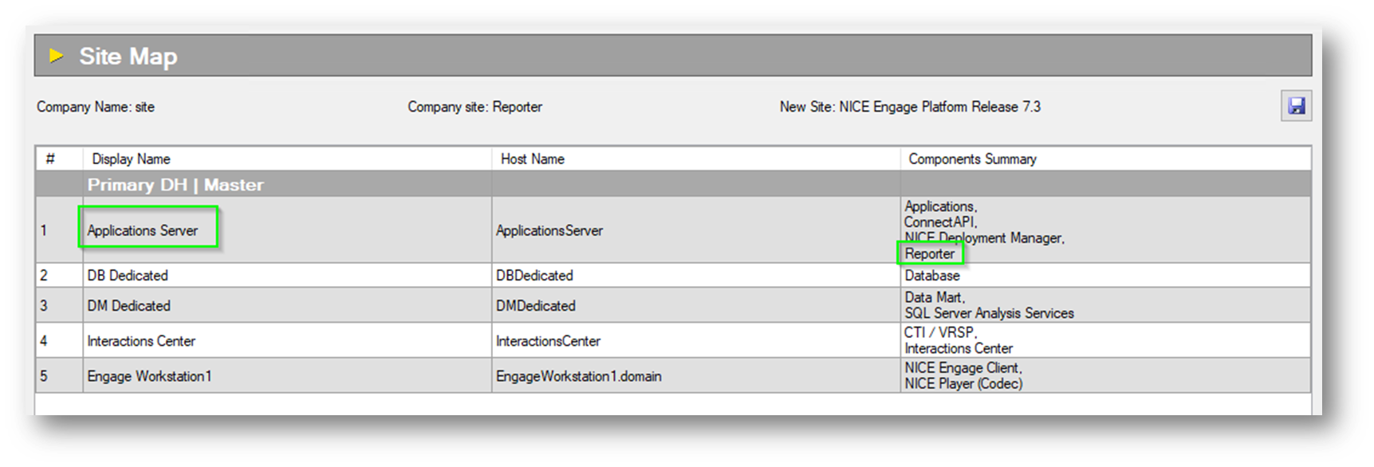
Phiên bản Engage 7.3
Reporter component on Applications server
Reporter theo mặc định cài trên máy chủ Ứng dụng thay vì máy chủ DataMart trong SRT
Máy chủ DataMart có thể có cài đặt bảo mật được cấu hình mạnh hơn
No impact on existing sites – configuration is kept as is during the upgrade
Notes:
Reporter component is allocated by default on Applications server instead of DataMart server in SRT.
Now customer doesn't need to have a dedicated SW related to Reporter on the DataMart server.
As a result, DataMart server can have stronger configured security settings.
It is still possible to allocate Reporter on Data Mart server, except of MDC or SQL AO configurations.

Slide 48


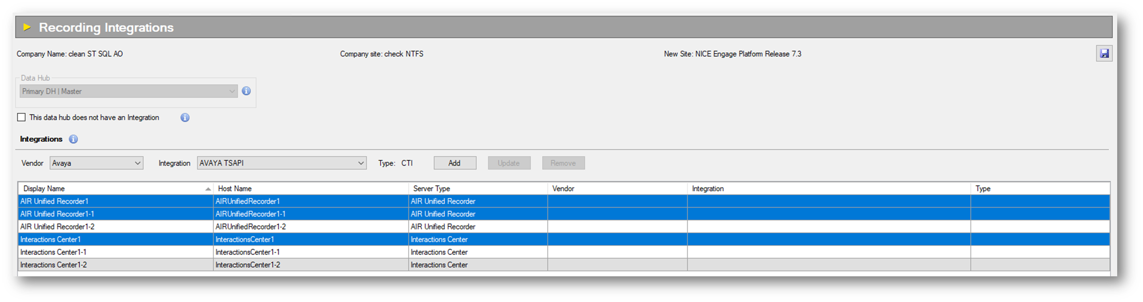
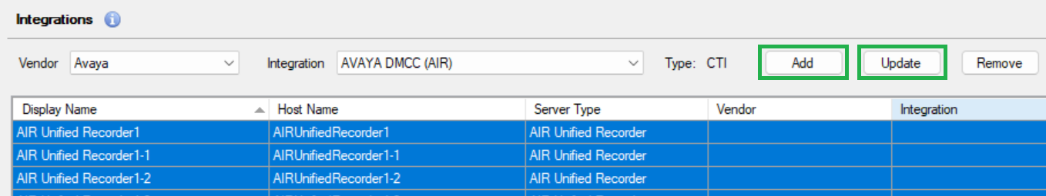
Phiên bản Engage 7.3
SRT Recording Integrations page – new capabilities
Xác định và quản lý tích hợp CTI trở nên dễ dàng hơn
Chức năng Multiple selection giúp thao tác với trang CTI nhanh hơn
Notes:
Reporter component is allocated by default on Applications server instead of DataMart server in SRT.
Now customer doesn't need to have a dedicated SW related to Reporter on the DataMart server.
As a result, DataMart server can have stronger configured security settings.
It is still possible to allocate Reporter on Data Mart server, except of MDC or SQL AO configurations.

Slide 49
Q&A

Slide 50
Nâng cấp Engage 7.3

Slide 51
Các bước nâng cấp Engage 7.3
Chạy SRT "Site Readiness Tool“
NDM - NICE Deployment Manager
Notes:
Chạy SRT "Site Readiness Tool" của NICE là một công cụ được phát triển để đánh giá sự sẵn sàng của hệ thống để triển khai hoặc tích hợp các giải pháp của NICE
NDM - NICE Deployment Manager : là một công cụ quản lý triển khai được phát triển bởi NICE Systems. Công cụ này được thiết kế để hỗ trợ quá trình triển khai và cấu hình các giải pháp của NICE trong môi trường sản xuất của khách hàng. NDM giúp tự động hóa và quản lý các bước trong quy trình triển khai, từ việc chuẩn bị môi trường, cài đặt phần mềm, đến kiểm tra và xác nhận tích hợp hệ thống. Bằng cách tối ưu hóa quá trình này, NDM giúp giảm thiểu thời gian và công sức cần thiết cho việc triển khai, đồng thời đảm bảo tính ổn định và hiệu suất của các giải pháp NICE trong môi trường hoạt động thực tế.

Slide 52
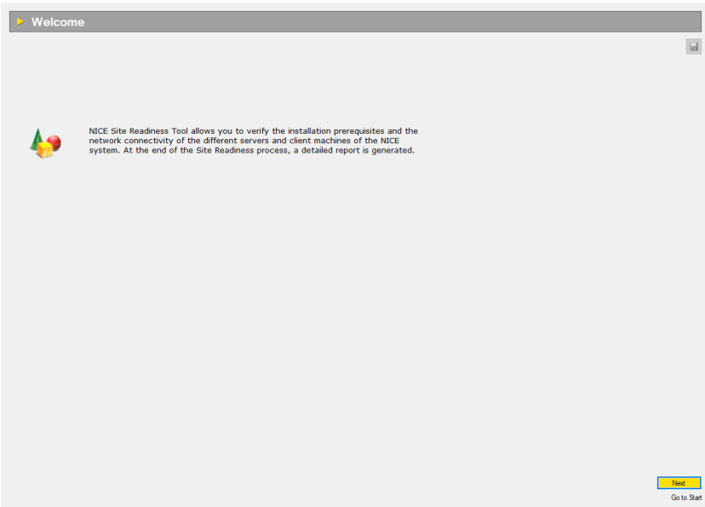
SRT – Site Readiness Tool
Notes:
SRT "Site Readiness Tool" của NICE là một công cụ được phát triển để đánh giá sự sẵn sàng của hệ thống để triển khai hoặc tích hợp các giải pháp của NICE

Slide 53
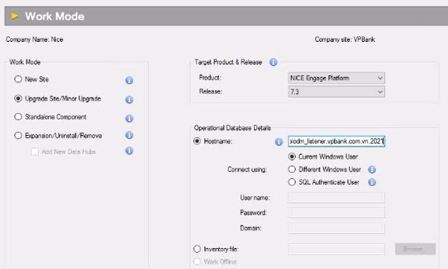
SRT – Site Readiness Tool
Notes:
SRT "Site Readiness Tool" của NICE là một công cụ được phát triển để đánh giá sự sẵn sàng của hệ thống để triển khai hoặc tích hợp các giải pháp của NICE

Slide 54
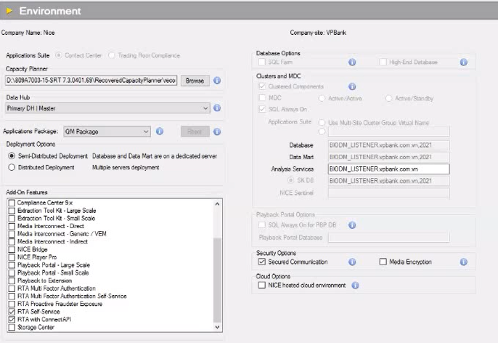
SRT – Site Readiness Tool
Notes:
SRT "Site Readiness Tool" của NICE là một công cụ được phát triển để đánh giá sự sẵn sàng của hệ thống để triển khai hoặc tích hợp các giải pháp của NICE

Slide 55
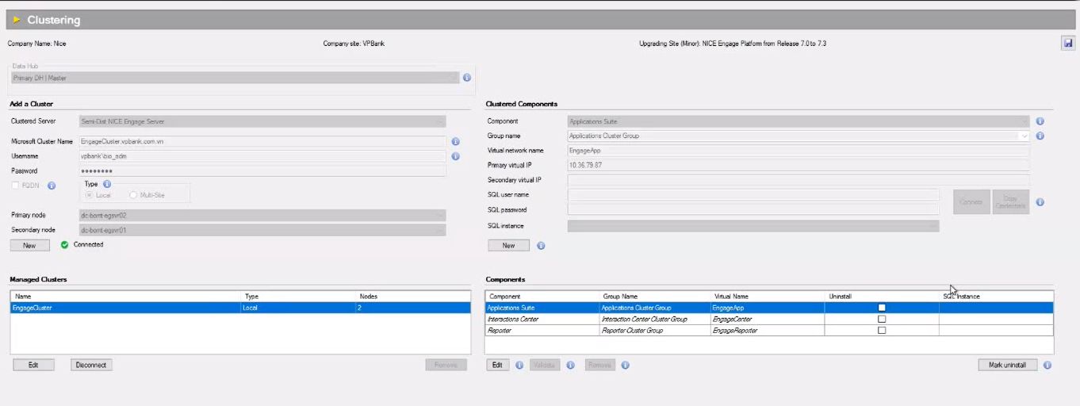
SRT – Site Readiness Tool
Notes:
SRT "Site Readiness Tool" của NICE là một công cụ được phát triển để đánh giá sự sẵn sàng của hệ thống để triển khai hoặc tích hợp các giải pháp của NICE

Slide 56
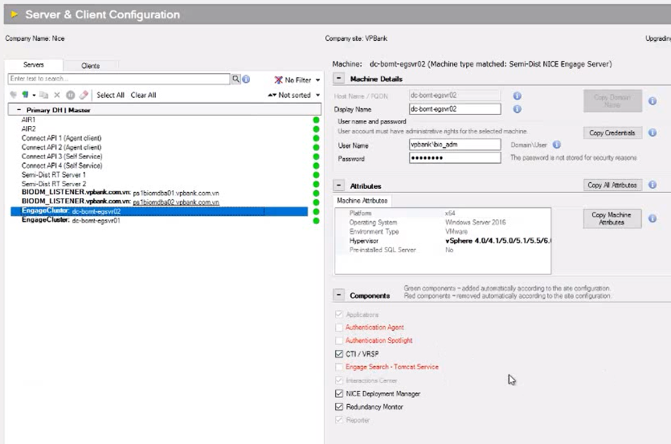
SRT – Site Readiness Tool
Notes:
SRT "Site Readiness Tool" của NICE là một công cụ được phát triển để đánh giá sự sẵn sàng của hệ thống để triển khai hoặc tích hợp các giải pháp của NICE

Slide 57
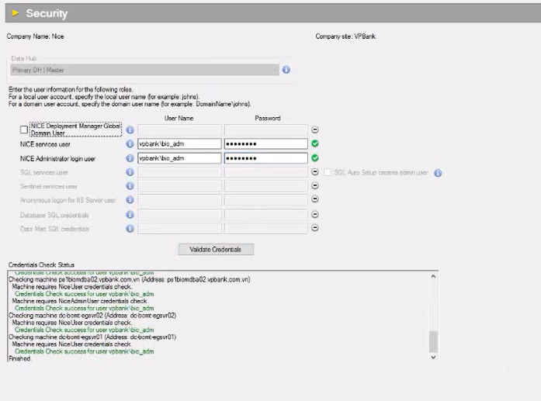
SRT – Site Readiness Tool
Notes:
SRT "Site Readiness Tool" của NICE là một công cụ được phát triển để đánh giá sự sẵn sàng của hệ thống để triển khai hoặc tích hợp các giải pháp của NICE

Slide 58
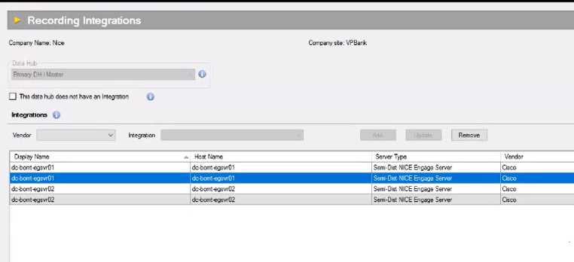
SRT – Site Readiness Tool
Notes:
SRT "Site Readiness Tool" của NICE là một công cụ được phát triển để đánh giá sự sẵn sàng của hệ thống để triển khai hoặc tích hợp các giải pháp của NICE

Slide 59
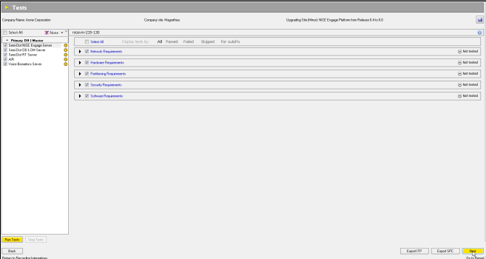
SRT – Site Readiness Tool
Notes:
SRT "Site Readiness Tool" của NICE là một công cụ được phát triển để đánh giá sự sẵn sàng của hệ thống để triển khai hoặc tích hợp các giải pháp của NICE

Slide 60
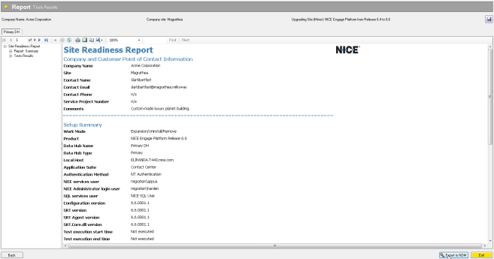
SRT – Site Readiness Tool
Notes:
SRT "Site Readiness Tool" của NICE là một công cụ được phát triển để đánh giá sự sẵn sàng của hệ thống để triển khai hoặc tích hợp các giải pháp của NICE

Slide 61
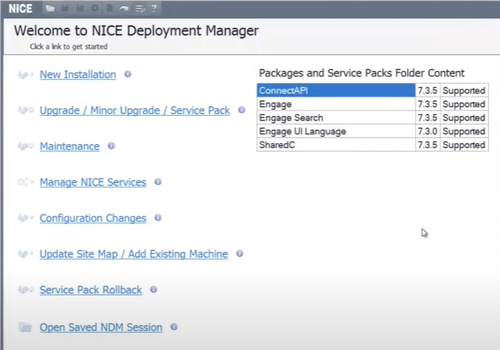
NDM - NICE Deployment Manager
Notes:
NDM - NICE Deployment Manager là một công cụ quản lý triển khai được phát triển bởi NICE Systems. Công cụ này được thiết kế để hỗ trợ quá trình triển khai và cấu hình các giải pháp của NICE trong môi trường sản xuất của khách hàng. NDM giúp tự động hóa và quản lý các bước trong quy trình triển khai, từ việc chuẩn bị môi trường, cài đặt phần mềm, đến kiểm tra và xác nhận tích hợp hệ thống. Bằng cách tối ưu hóa quá trình này, NDM giúp giảm thiểu thời gian và công sức cần thiết cho việc triển khai, đồng thời đảm bảo tính ổn định và hiệu suất của các giải pháp NICE trong môi trường hoạt động thực tế.

Slide 62
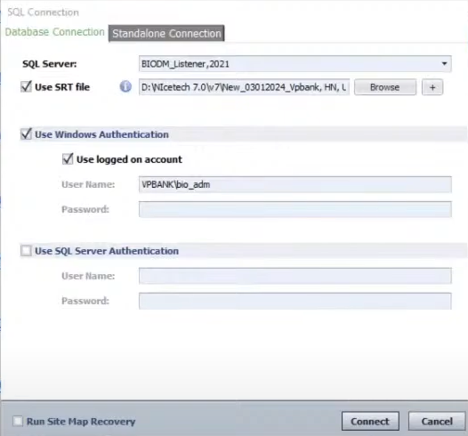
NDM - NICE Deployment Manager
Notes:
NDM - NICE Deployment Manager là một công cụ quản lý triển khai được phát triển bởi NICE Systems. Công cụ này được thiết kế để hỗ trợ quá trình triển khai và cấu hình các giải pháp của NICE trong môi trường sản xuất của khách hàng. NDM giúp tự động hóa và quản lý các bước trong quy trình triển khai, từ việc chuẩn bị môi trường, cài đặt phần mềm, đến kiểm tra và xác nhận tích hợp hệ thống. Bằng cách tối ưu hóa quá trình này, NDM giúp giảm thiểu thời gian và công sức cần thiết cho việc triển khai, đồng thời đảm bảo tính ổn định và hiệu suất của các giải pháp NICE trong môi trường hoạt động thực tế.

Slide 63
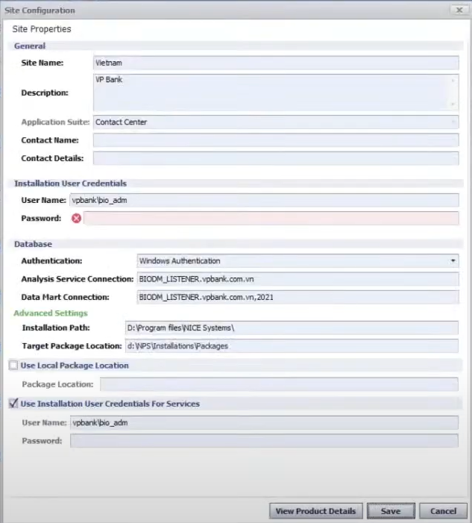
NDM - NICE Deployment Manager
Notes:
NDM - NICE Deployment Manager là một công cụ quản lý triển khai được phát triển bởi NICE Systems. Công cụ này được thiết kế để hỗ trợ quá trình triển khai và cấu hình các giải pháp của NICE trong môi trường sản xuất của khách hàng. NDM giúp tự động hóa và quản lý các bước trong quy trình triển khai, từ việc chuẩn bị môi trường, cài đặt phần mềm, đến kiểm tra và xác nhận tích hợp hệ thống. Bằng cách tối ưu hóa quá trình này, NDM giúp giảm thiểu thời gian và công sức cần thiết cho việc triển khai, đồng thời đảm bảo tính ổn định và hiệu suất của các giải pháp NICE trong môi trường hoạt động thực tế.

Slide 64
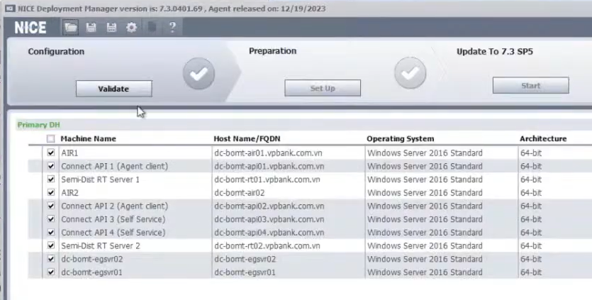
NDM - NICE Deployment Manager
Notes:
NDM - NICE Deployment Manager là một công cụ quản lý triển khai được phát triển bởi NICE Systems. Công cụ này được thiết kế để hỗ trợ quá trình triển khai và cấu hình các giải pháp của NICE trong môi trường sản xuất của khách hàng. NDM giúp tự động hóa và quản lý các bước trong quy trình triển khai, từ việc chuẩn bị môi trường, cài đặt phần mềm, đến kiểm tra và xác nhận tích hợp hệ thống. Bằng cách tối ưu hóa quá trình này, NDM giúp giảm thiểu thời gian và công sức cần thiết cho việc triển khai, đồng thời đảm bảo tính ổn định và hiệu suất của các giải pháp NICE trong môi trường hoạt động thực tế.

Slide 65
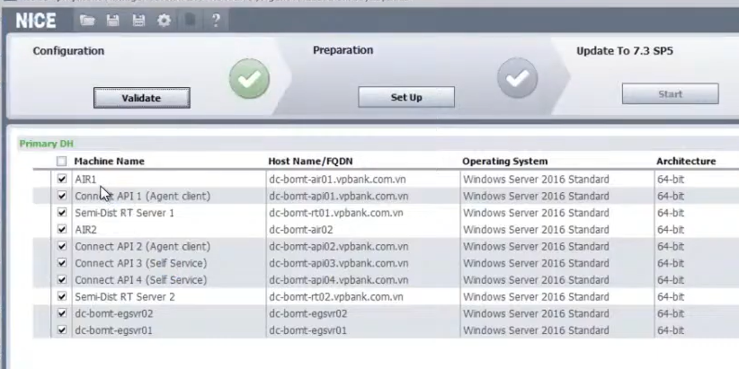
NDM - NICE Deployment Manager
Notes:
NDM - NICE Deployment Manager là một công cụ quản lý triển khai được phát triển bởi NICE Systems. Công cụ này được thiết kế để hỗ trợ quá trình triển khai và cấu hình các giải pháp của NICE trong môi trường sản xuất của khách hàng. NDM giúp tự động hóa và quản lý các bước trong quy trình triển khai, từ việc chuẩn bị môi trường, cài đặt phần mềm, đến kiểm tra và xác nhận tích hợp hệ thống. Bằng cách tối ưu hóa quá trình này, NDM giúp giảm thiểu thời gian và công sức cần thiết cho việc triển khai, đồng thời đảm bảo tính ổn định và hiệu suất của các giải pháp NICE trong môi trường hoạt động thực tế.

Slide 66
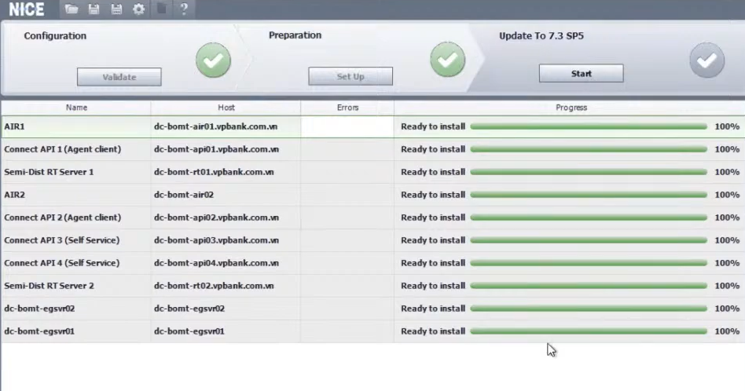
NDM - NICE Deployment Manager
Notes:
NDM - NICE Deployment Manager là một công cụ quản lý triển khai được phát triển bởi NICE Systems. Công cụ này được thiết kế để hỗ trợ quá trình triển khai và cấu hình các giải pháp của NICE trong môi trường sản xuất của khách hàng. NDM giúp tự động hóa và quản lý các bước trong quy trình triển khai, từ việc chuẩn bị môi trường, cài đặt phần mềm, đến kiểm tra và xác nhận tích hợp hệ thống. Bằng cách tối ưu hóa quá trình này, NDM giúp giảm thiểu thời gian và công sức cần thiết cho việc triển khai, đồng thời đảm bảo tính ổn định và hiệu suất của các giải pháp NICE trong môi trường hoạt động thực tế.

Slide 67
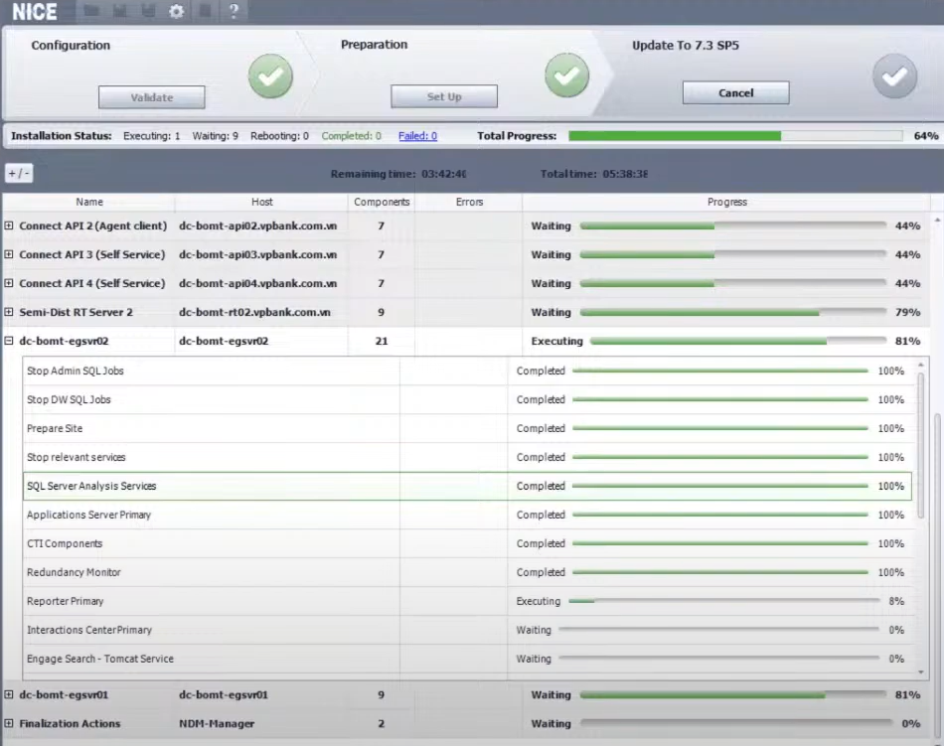
NDM - NICE Deployment Manager
Notes:
NDM - NICE Deployment Manager là một công cụ quản lý triển khai được phát triển bởi NICE Systems. Công cụ này được thiết kế để hỗ trợ quá trình triển khai và cấu hình các giải pháp của NICE trong môi trường sản xuất của khách hàng. NDM giúp tự động hóa và quản lý các bước trong quy trình triển khai, từ việc chuẩn bị môi trường, cài đặt phần mềm, đến kiểm tra và xác nhận tích hợp hệ thống. Bằng cách tối ưu hóa quá trình này, NDM giúp giảm thiểu thời gian và công sức cần thiết cho việc triển khai, đồng thời đảm bảo tính ổn định và hiệu suất của các giải pháp NICE trong môi trường hoạt động thực tế.

Slide 68
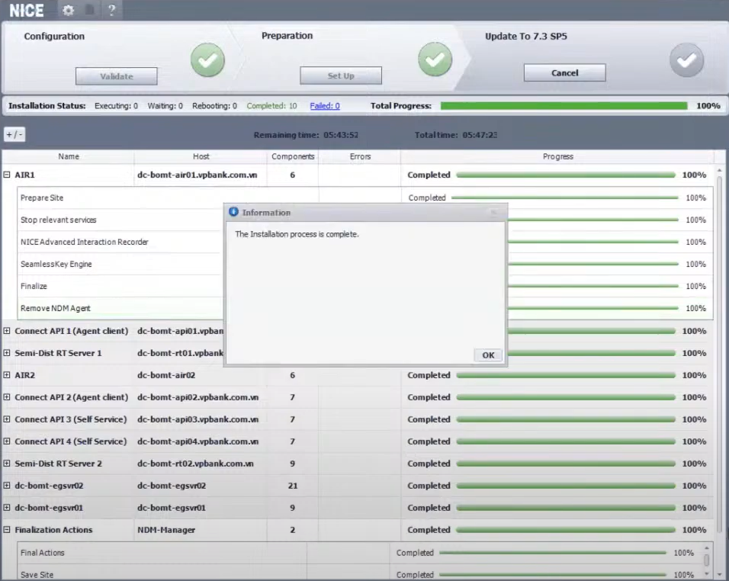
NDM - NICE Deployment Manager
Notes:
NDM - NICE Deployment Manager là một công cụ quản lý triển khai được phát triển bởi NICE Systems. Công cụ này được thiết kế để hỗ trợ quá trình triển khai và cấu hình các giải pháp của NICE trong môi trường sản xuất của khách hàng. NDM giúp tự động hóa và quản lý các bước trong quy trình triển khai, từ việc chuẩn bị môi trường, cài đặt phần mềm, đến kiểm tra và xác nhận tích hợp hệ thống. Bằng cách tối ưu hóa quá trình này, NDM giúp giảm thiểu thời gian và công sức cần thiết cho việc triển khai, đồng thời đảm bảo tính ổn định và hiệu suất của các giải pháp NICE trong môi trường hoạt động thực tế.

Slide 69
Q&A

Slide 70
Vận hành Engage 7.3

Slide 71
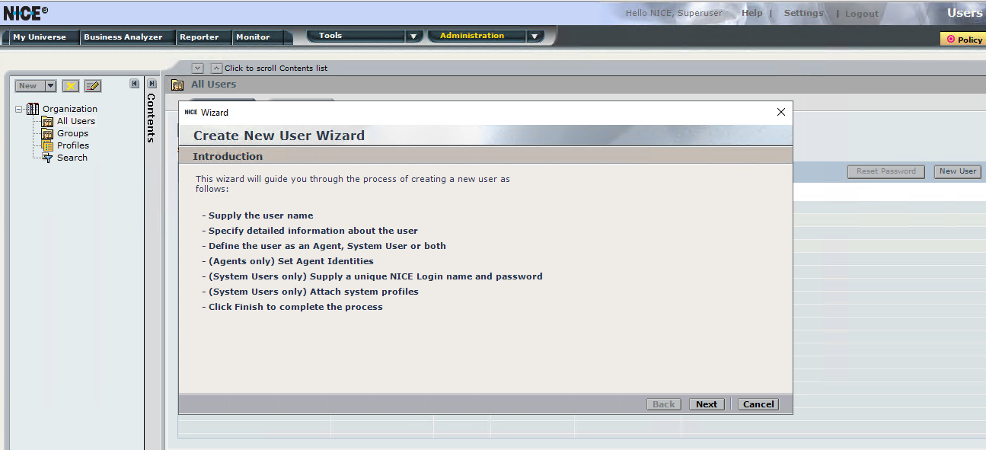
Thêm-sửa-xoá User
Notes:
Tất cả người dùng được hệ thống Engage, bất kể trạng thái của họ, phải được thêm vào hệ thống NICE Engage Platform. Điều này bao gồm các Đại lý có hoạt động tương tác đang được ghi lại, người quản lý và người giám sát sử dụng ứng dụng (được gọi là Người dùng Hệ thống) và nhân viên bảo trì (thêm họ làm người dùng hệ thống với quyền truy cập hạn chế vào các tài nguyên khác).

Slide 72
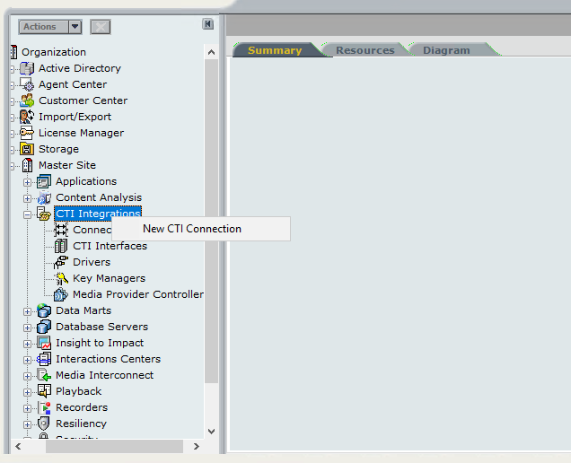
Cấu hình CTI JTAPI/ICM

Slide 73
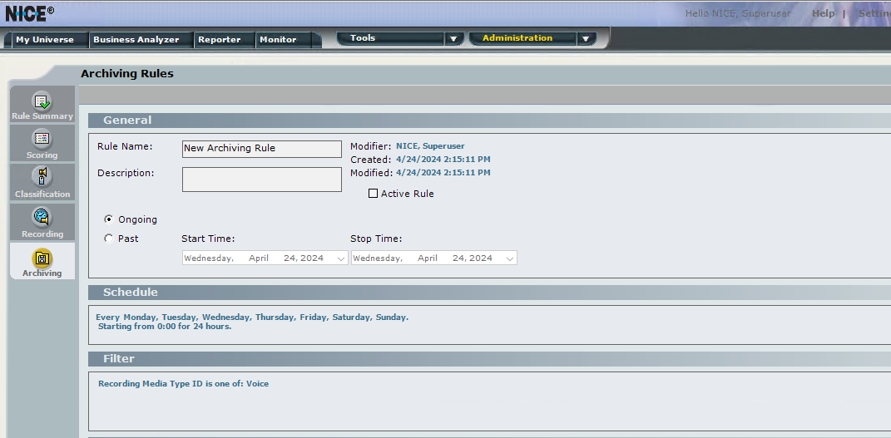
Cấu hình Archive

Slide 74
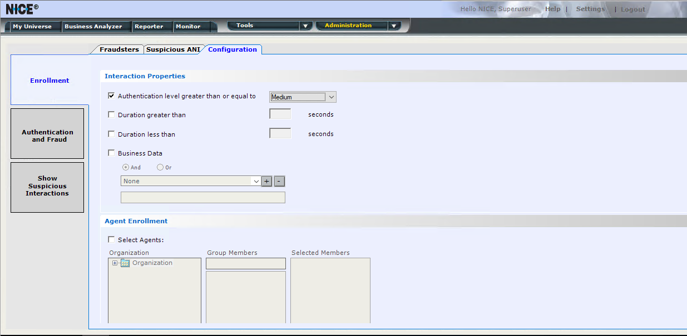
Cấu hình RTA

Slide 75
Q&A

Slide 76
Troubleshooting Engage 7.3

Slide 77
Basic Troubleshooting AIR
Kiểm tra tất cả server Nice đang up.
Kiểm tra kết nối giữa các server Nice.
Kiểm tra kết nối từ client đến server Nice.
Kiểm tra time trên các server Nice.
Kiểm tra tất cả service Nice đang up và running.
Kiểm tra SQL Server và SQL Server Agent đang running và up
Kiểm tra alarm trên Sentinel.

Slide 78
Log Files
Các tập tin nhật ký bao gồm các mã lỗi, ID tương quan và thông tin khác có thể được sử dụng không chỉ để xác định nơi lỗi được tạo ra, mà còn để xác định nguyên nhân gốc rễ của một lỗi.
Location: Các tập tin nhật ký hiện được lưu trữ tại một vị trí trung tâm trên các máy chủ. Chúng được đặt trong đường dẫn cài đặt mặc định: D:\Program files\NICE Systems\Logs.

Slide 79
Log Files
Component | Log Path
Connection Manager | …\Program files\NICE Systems\Logs\Connection Manager
Driver | …\Program files\NICE Systems\Logs\Driver
Call server | …\Program files\NICE Systems\Logs\Call server
RCM | …\Program files\NICE Systems\Logs\RCM
IPCapture | …\Program files\NICE Systems\Logs\IPCapture

Slide 80

Một số lỗi ghi âm
Trong Business Analyzer, việc phát lại một cuộc gọi thất bại và biểu tượng ghi âm giọng nói không được hiển thị.
Nguyên nhân: Không có bản ghi nào được thu lại. Một dịch vụ của NICE đang ngừng hoạt động.
Cách khắc phục: kiểm tra lại các bước kiểm tra cơ bản

Slide 81
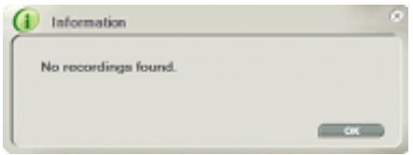
Một số lỗi ghi âm
Trong Business Analyzer, khi cố gắng phát lại một cuộc gọi, quá trình thất bại và thông báo sau được hiển thị:
Nguyên nhân: Không có quy tắc ghi âm nào được cấu hình cho extension gây vấn đề trong Rule Manager, hoặc extension gây vấn đề không được ánh xạ trong System Mapping.
Cách khắc phục: kiểm tra lại cấu hình rule và system mapping

Slide 82
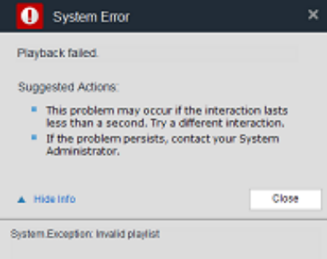
Một số lỗi ghi âm
Phát lại thất bại và thông báo lỗi sau được hiển thị:
Nguyên nhân: Tập tin ghi âm hoặc cụm đã bị xóa\di chuyển\thay đổi trong AIR.
Cách khắc phục: kiểm tra luồng playback theo tài liệu Nice

Slide 83
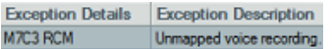
Một số lỗi ghi âm
Một cuộc gọi được đánh dấu với ngoại lệ sau:
Nguyên nhân: Thiết bị không được ánh xạ trong system mapping.
Cách khắc phục: kiểm tra lại cấu hình rule và system mapping

Slide 84
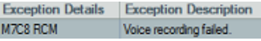
Một số lỗi ghi âm
Một cuộc gọi được đánh dấu với ngoại lệ sau:
Nguyên nhân: Không có kết nối giữa RCM và IPCapture..
Cách khắc phục: kiểm tra lại kết nối RCM và IPCapture

Slide 85
File log luồng xác thực Nice
Mặc định nơi lưu log của hệ thống Nice sẽ nằm theo đường dẫn D:\Program files\NICE Systems\Logs
Component | Log Path
ConnectAPI | ...\ConnectAPI.RTAIC\Log\ConnectAPI.RTAIC.log
Interactions Center: Call Server | ...\Call_Server\Log\Call_Server.log
Interactions Center: RCM | ...\RCM\Log\RCM.log
AIR > RTVB | ...\RealTimeVoiceBuffering\Log\RealTimeVoiceBuffering.log
Fluent | ...\NICE.VBEngineService\Log\NICE.VBEngineService.log

Slide 86
Enrollment một số trường hợp lỗi
Call thành công có ghi âm: có Customer ID, và đã được Archive
Call thành công có ghi âm: Có customer ID, nhưng không Archive
Call thành công có ghi âm: Nhưng không có customer ID, không Archive

Slide 87



Call thành công có ghi âm: có Customer ID, và đã được Archive
Nếu cuộc gọi chứa ID Khách hàng và đã được lưu trữ, nên tìm kiếm các thông báo lỗi trong
Enrollment Service log
Content Analysis Service
Đường dẫn log Enrollment D:\Program files\NICE Systems\Logs\NiceApplications.EnrollmentService\Log\NiceApplications.EnrollmentService.log

Slide 88
Call thành công có ghi âm: có Customer ID, và đã được Archive
Có thông báo sau:
Error in service init. Will try again in 1 minute.
Failed to register the service, for more information please open NiceApplications.EnrollmentService. SystemFramework.log
Nguyên nhân: Enrollment không xảy ra mặc dù cuộc gọi có ID Khách hàng và đã được lưu trữ.
Cách khắc phục: Đi đến Thư mục ServerBin của Máy chủ Ứng dụng và mở tập tin NiceApplications.EnrollmentService.Host.exe.config. Đảm bảo dòng sau chứa tên máy chủ ứng dụng sau đó khời động lại service

Slide 89
Call thành công có ghi âm: có Customer ID, và đã được Archive
Có thông báo sau:
Error when resolving customer via Distributed Cache
Error sending customers to Distributed Cache
Nguyên nhân: Enrollment không xảy ra mặc dù cuộc gọi có ID Khách hàng và đã được lưu trữ.
Cách khắc phục: Hãy đảm bảo rằng Dịch vụ Distributed Cache đang hoạt động. Nếu Dịch vụ Distributed Cache đang ngừng hoạt động, hãy khởi động lại nó. Sau đó, khởi động lại Dịch vụ Enrollment.

Slide 90
Authentication một số trường hợp lỗi
RTVB Lỗi
Call Server lỗi
RCM lỗi

Slide 91
Real-Time Voice Buffering (RTVB) Service Error Messages
Location log- D:\Program files\NICE Systems\Logs\RealTimeVoiceBuffering\Log\RealTimeVoiceBuffering.log
Có thông báo sau:
Failed to register WCF services. Services:RealTimeObservationFacade,RTVoiceBufferingAPI. Waiting 1 min.
Cách khắc phục:
a. Đi đến thư mục D:\Program files\NICE Systems\RTVB\Bin
b. Mở tập tin Nice.RTVB.Server.exe.config.
c. Đảm bảo dòng sau chứa tên Máy chủ Ứng dụng:
d. Khởi động lại Dịch vụ Buffering Giọng nói Thời gian Thực (RTVB).

Slide 92
Real-Time Voice Buffering (RTVB) Service Error Messages
Có thông báo sau:
No packets received for interaction.
Reading Data from pipe[] failed
Cách khắc phục:
a. Trong Hệ thống Administrator > System Mapping, đảm bảo rằng Một tính năng Nhận dạng giọng nói được mappng vào record pool.
b. Mở tập tin cấu hình IPCapture: D:\Program files\NICE Systems\AIRAdministrator\ConfigCache.xml và kiểm tra xem các tham số HasBuffering và MergeAudioBuffers đã được đặt thành True.
c. Khởi động lại các dịch vụ IPCapture và RTVB.

Slide 93
Call Server Error Messages
Location log- D:\Program files\NICE Systems\Logs\Call_Server\Log\Call_Server.log
Có thông báo sau:
Authentication request for interaction: {XXXXXXX} won't be sent to RCM.
Nguyên nhân:
No buffering request
No customer enrolled in system.
Cách khắc phục:
a. Trong Administrator, kiểm tra xem agent có được cấu hình là một agent RTA không.
b. Trong Business Analyzer, và kiểm tra xem khách hàng có được đăng ký không.

Slide 94
Call Server Error Messages
Có thông báo sau:
Fail to send request to RCM. It seems to be down.
Nguyên nhân:
RCM service is down.
Cách khắc phục:
Kiểm tra xem dịch vụ RCM có đang hoạt động không, nếu không, khởi động lại dịch vụ.

Slide 95
RCM Error Messages
Location log- D:\Program files\NICE Systems\Logs\RCM\Log\RCM.log
Có thông báo sau:
Could not find buffering request data for request ID= {0} and interaction ID={1}
Nguyên nhân:
No buffering request. .
No customer enrolled in system.
Cách khắc phục:
Kiểm tra xem yêu cầu buffer đã được gửi từ Call Server chưa.
Trong Business Analyzer, và kiểm tra xem khách hàng đã được đăng ký chưa.

Slide 96
RCM Error Messages
Có thông báo sau:
[Virtual {0}]: Physical Recorder {1} is attached to the virtual, but not connected. Request will not be sent. Once this Physical will be connected, it will receive the request again.
Nguyên nhân:
One of the services is down.
Firewall between Interactions Center and the AIR .
Cách khắc phục:
Kiểm tra xem các dịch vụ IPCapture và RTVB có đang hoạt động trên máy AIR không, nếu không, khởi động lại các dịch vụ.
Nếu có tường lửa , tắt nó.

Slide 97
Q&A

